Slide 1


ОТЧЕТ
МКУ «Отдел образования Алексеевского муниципального района Республики Татарстан»
С 29 ноября по 4 декабря 2021 года

Slide 2
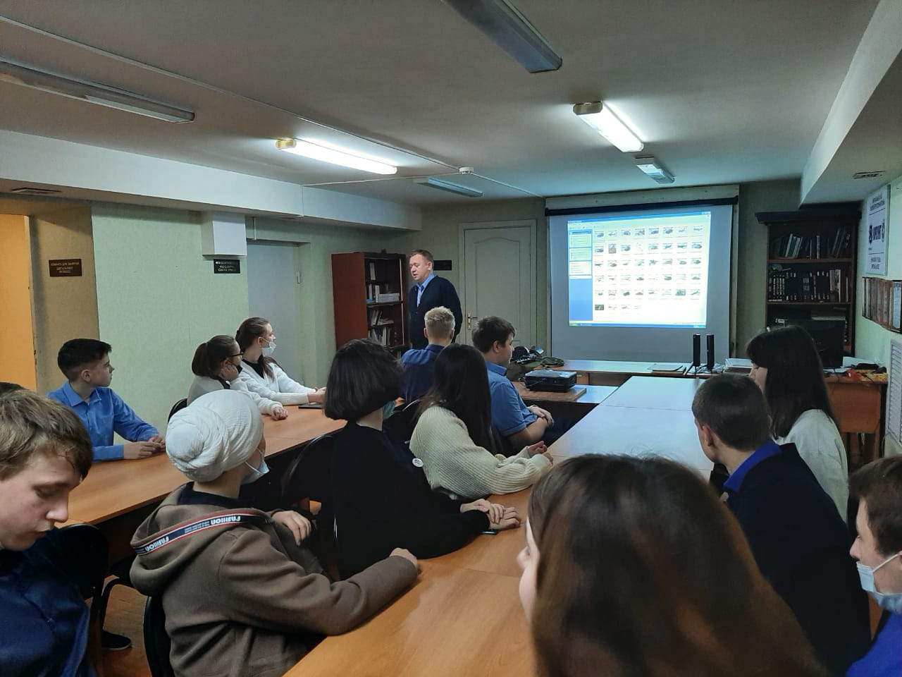
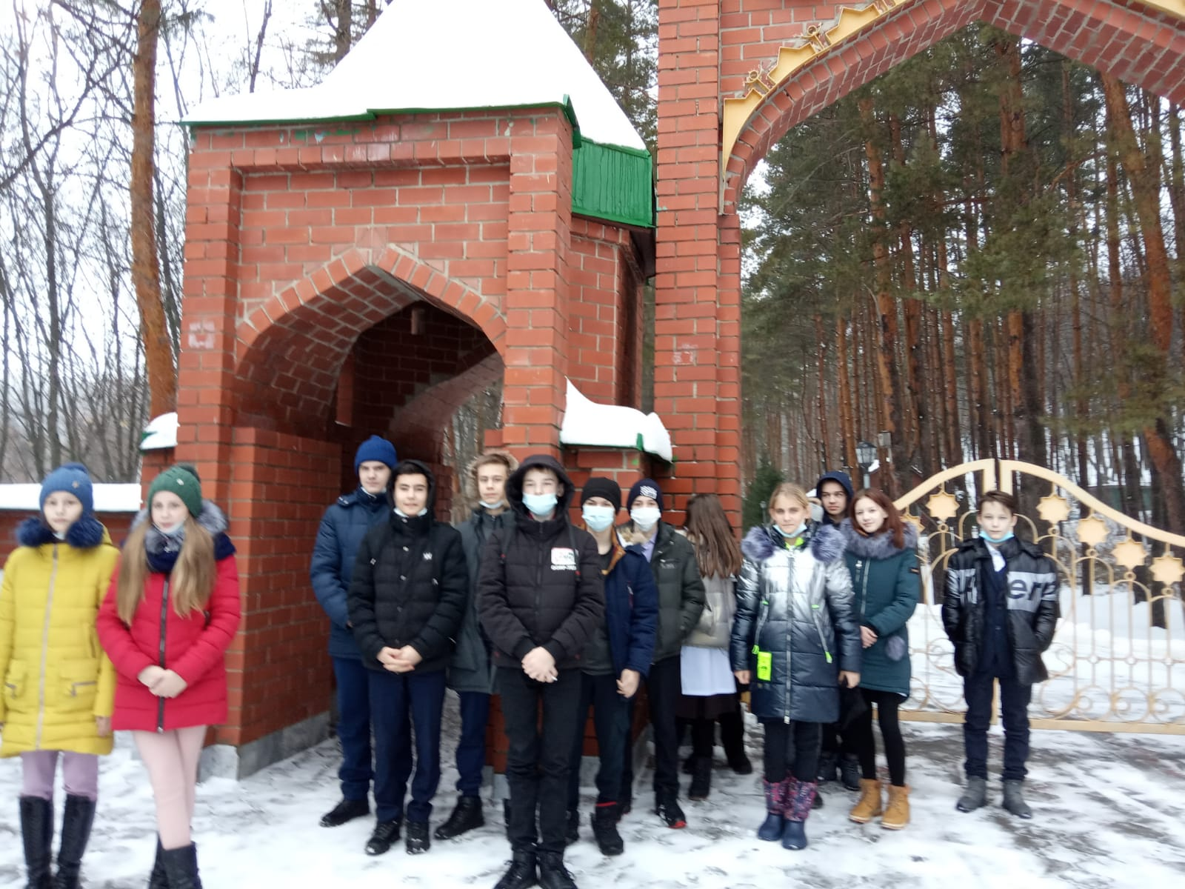
Посещение учреждений культуры в рамках федерального проекта
«Пушкинская карта»

Slide 3
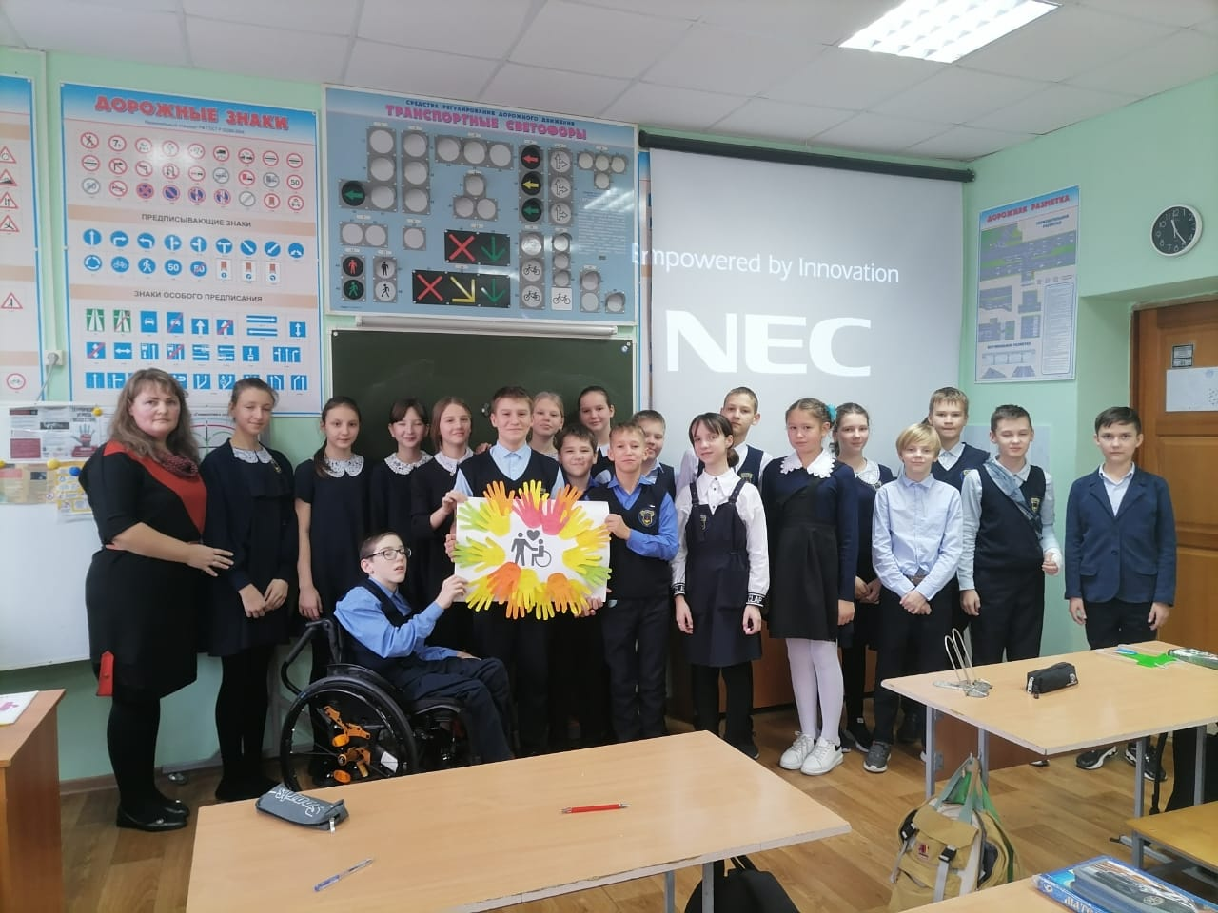
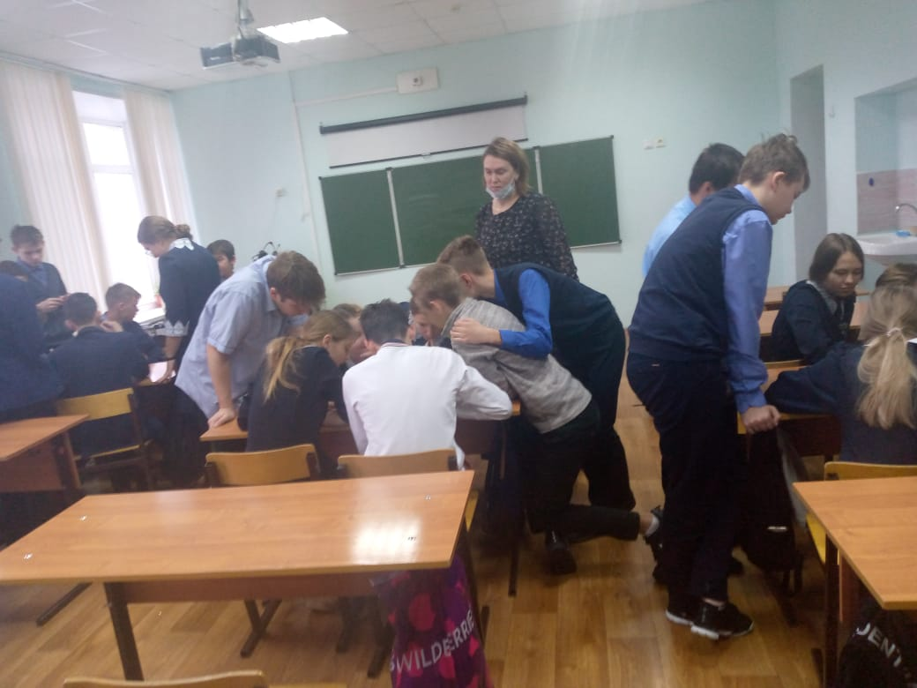
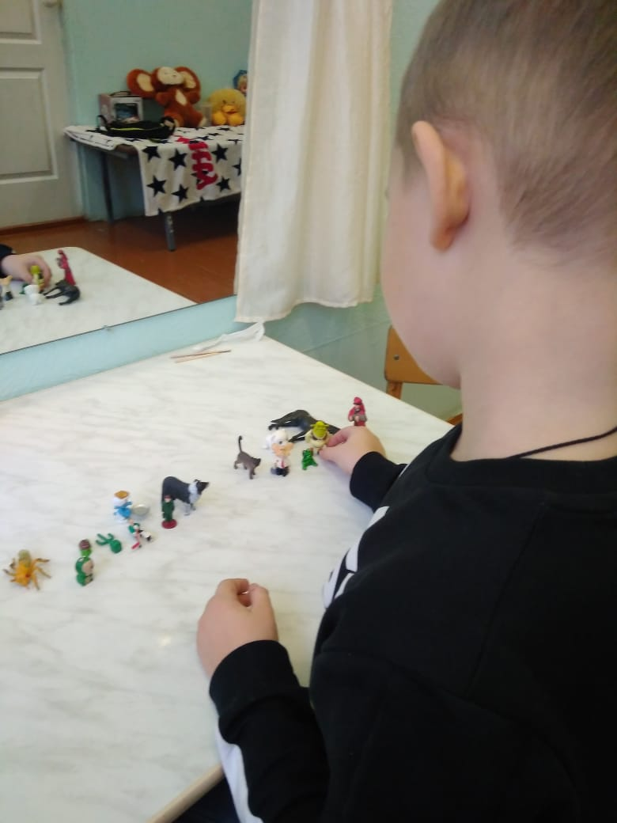
Занятия в учреждениях образования педагоги-психологи, логопед

Slide 4
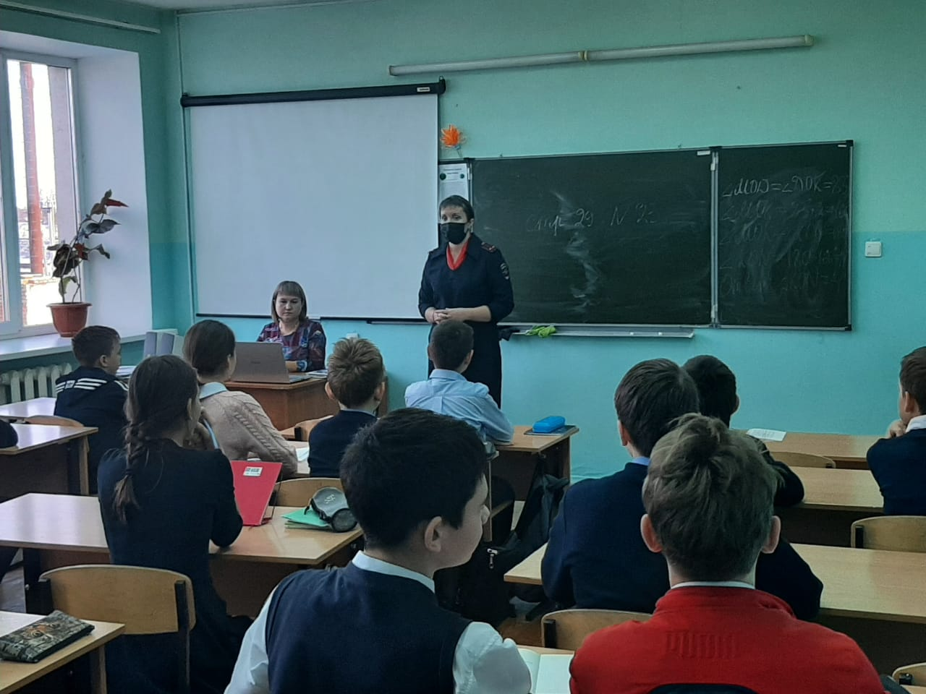
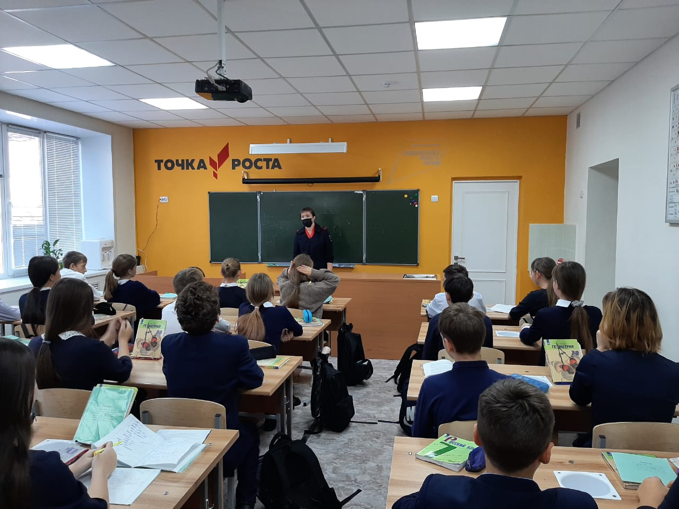
ПРОФИЛАКТИКА
МБОУ АСОШ №1
Беседа по профилактике правонарушений среди несовершеннолетних с участием инспектора ПДН Н.Г.Чекалиной.
Учащиеся АСОШ №1

Slide 5
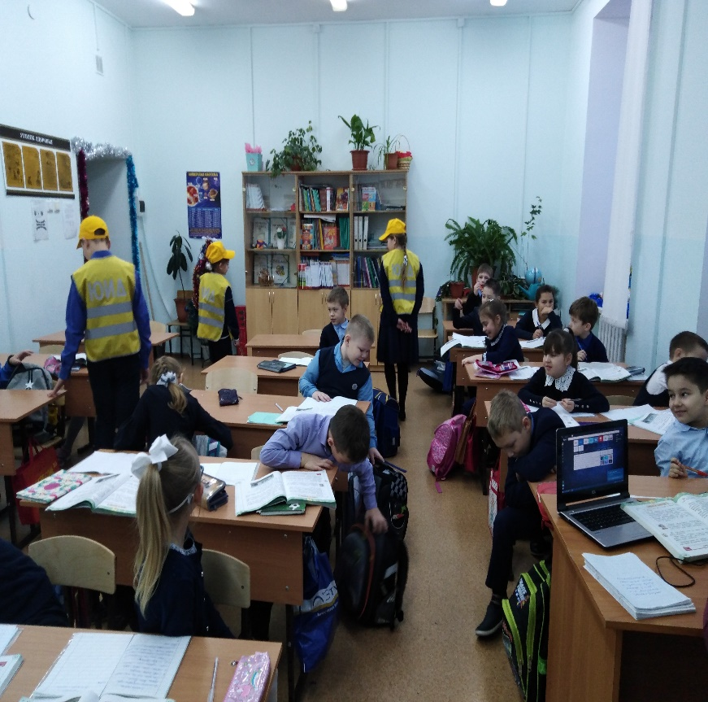
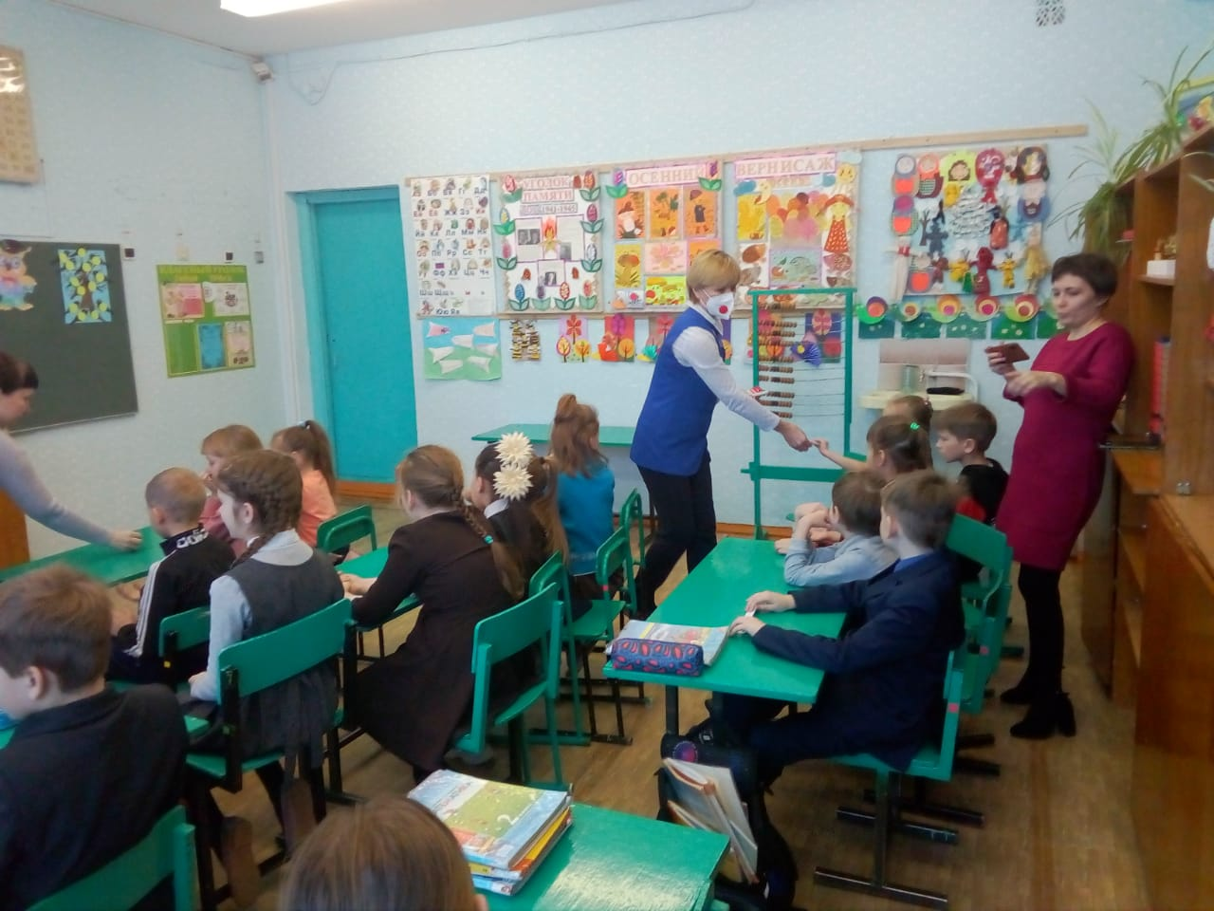
ПРОФИЛАКТИКА
МБОУ АСОШ №2, МБОУ Левашевская ООШ
Профилактика Безопасности Дорожного Движения
Мониторинг наличия СВЭ у школьников
Отряд ЮИД

Slide 6
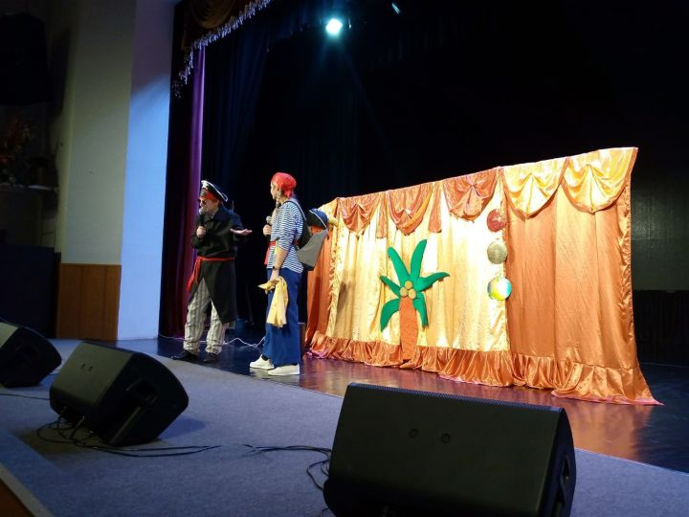
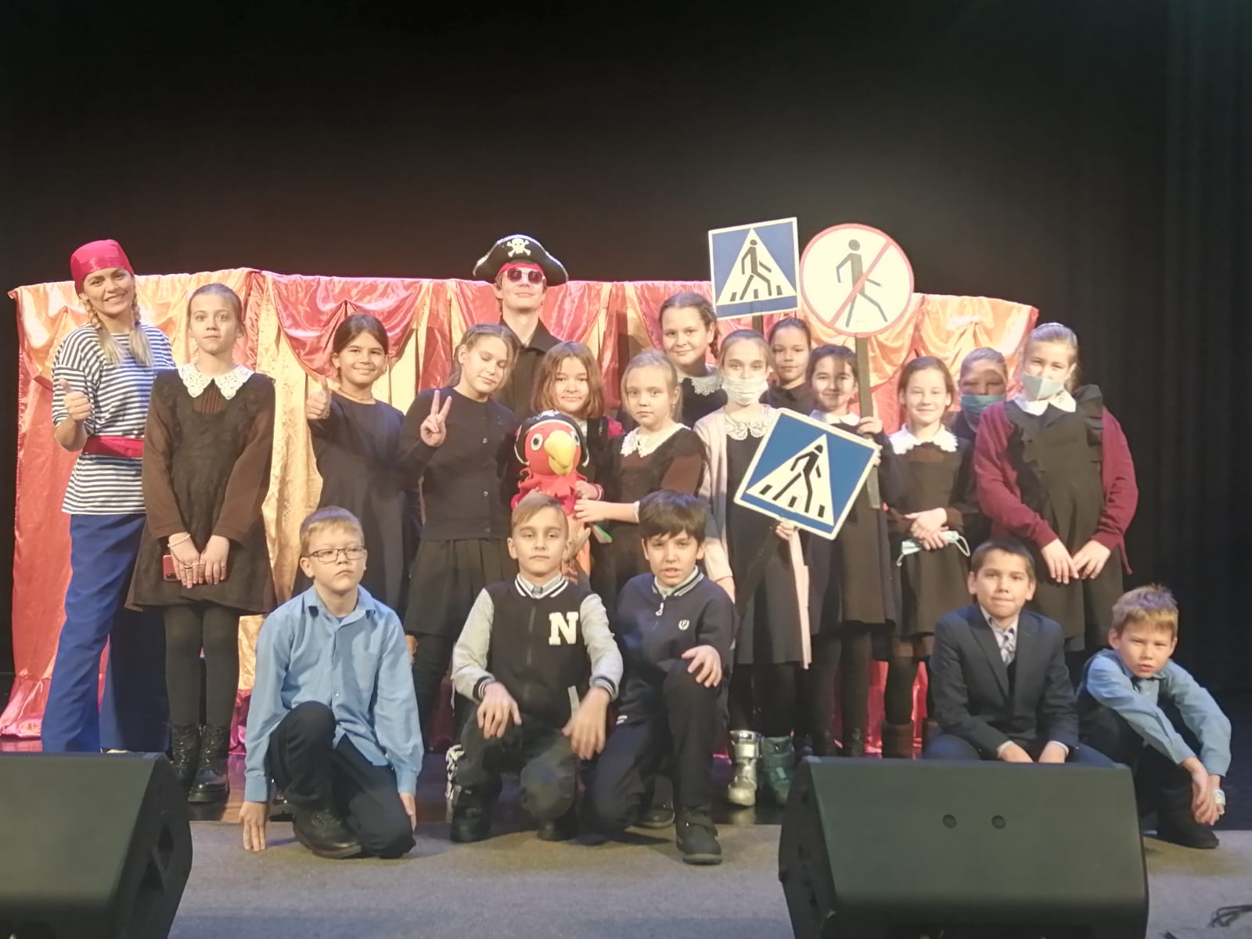
ПРОФИЛАКТИКА
Районный Дом Культуры
Спектакль по безопасности дорожного движения для учащихся начальных классов.
С целью формирования устойчивого познавательного интереса к безопасности дорожного движения сотрудниками Госавтоинспекции Алексеевского района совместно с Чистопольским отделением ГБУ "БДД" на базе Районного Дома Культуры был организован показ театральной постановки для учащихся начальных классов по правилам безопасного поведения на дорогах.

Slide 7
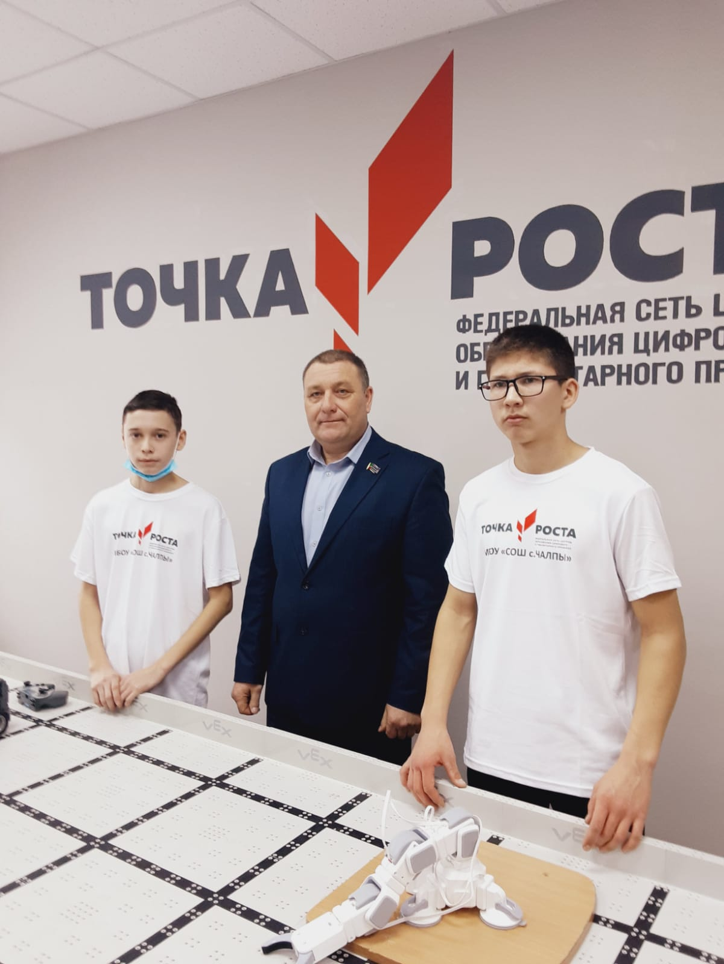
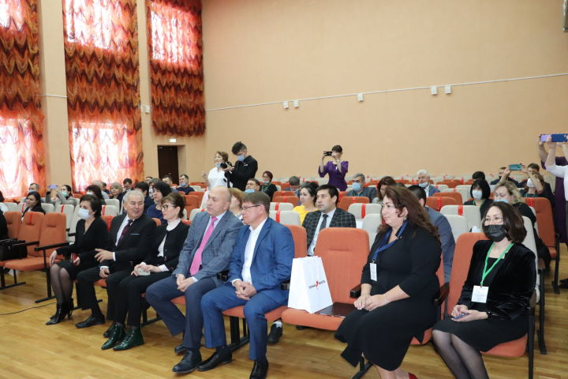
СЕМИНАРЫ пгт.Азнакаево республиканский семинар на тему: «Центр образования
«Точка роста» как ресурс формирования современных компетенций учащихся»
В.А.Иванов, директор АСОШ №1

Slide 8
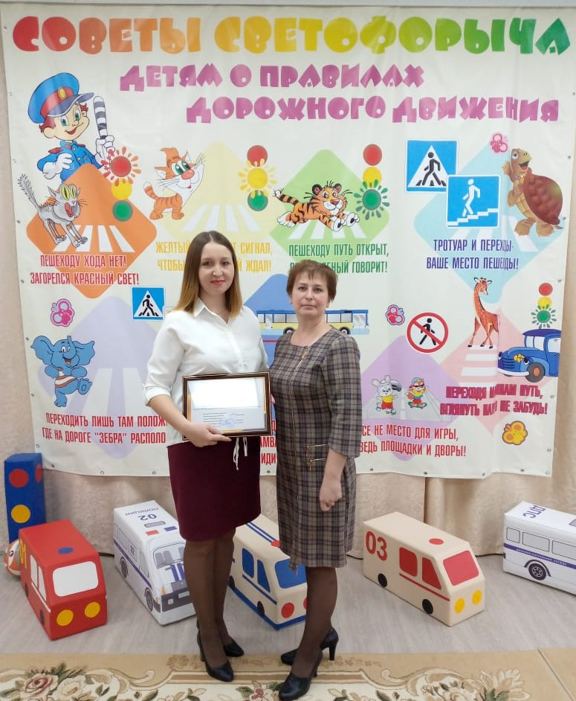
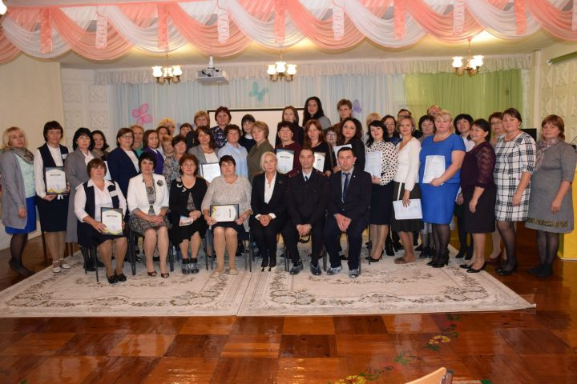
СЕМИНАРЫ г.Нурлат, детский сад №12 «Буратино» зональный семинар-практикум среди воспитателей, представителей отделов образования и начальников отделений профилактики по теме : «Организация работы по взаимодействию и привлечению родителей к обучению детей безопасному поведению на дорогах»
И.Н.Зимина, методист по дошкольному образованию, Н.Р.Мубаракшина, воспитатель детского сада №5 «Солнышко»

Slide 9
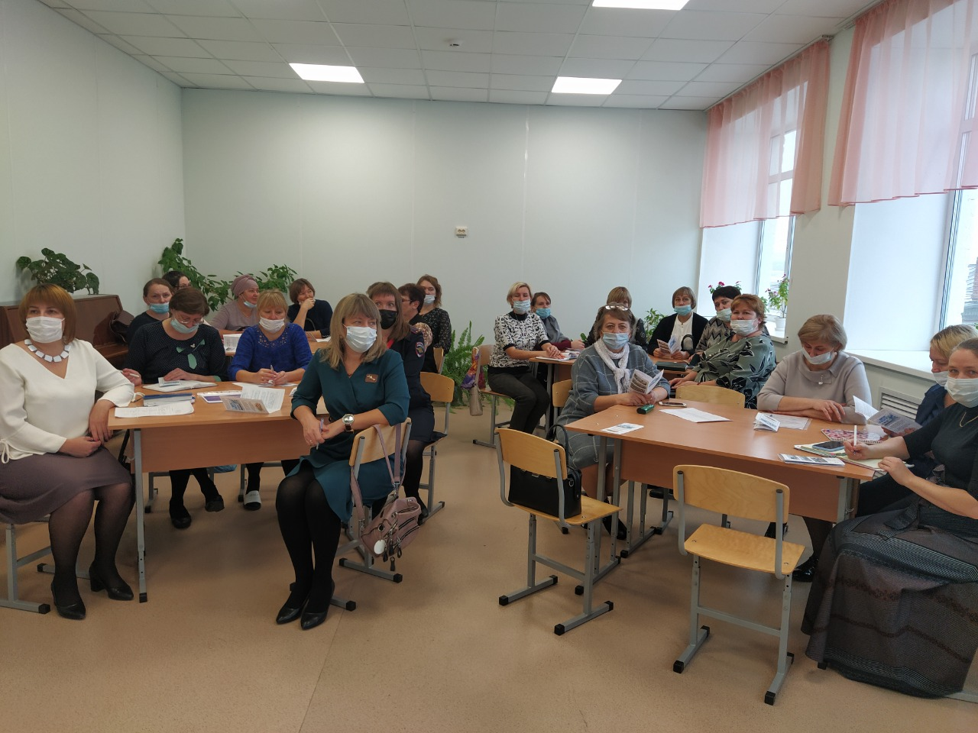
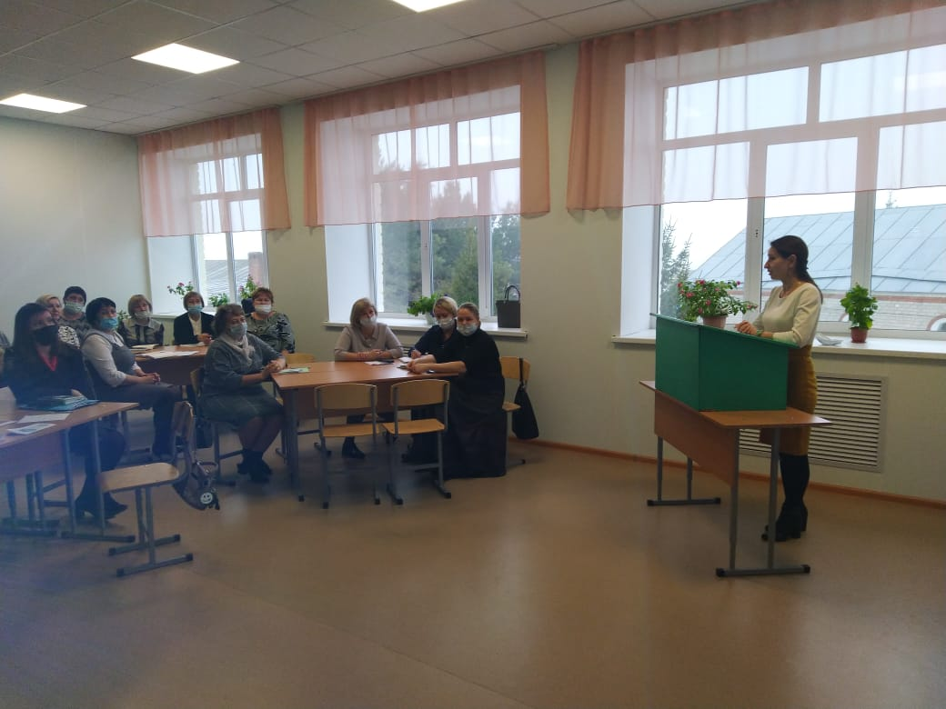
СЕМИНАРЫ
МБОУ Подлесношенталинская ООШ
Районное методическое объединение заместителей директоров по воспитательной работе с участием инспектора ПДН по теме : «Профилактика правонарушений и вредных привычек несовершеннолетних»

Slide 10
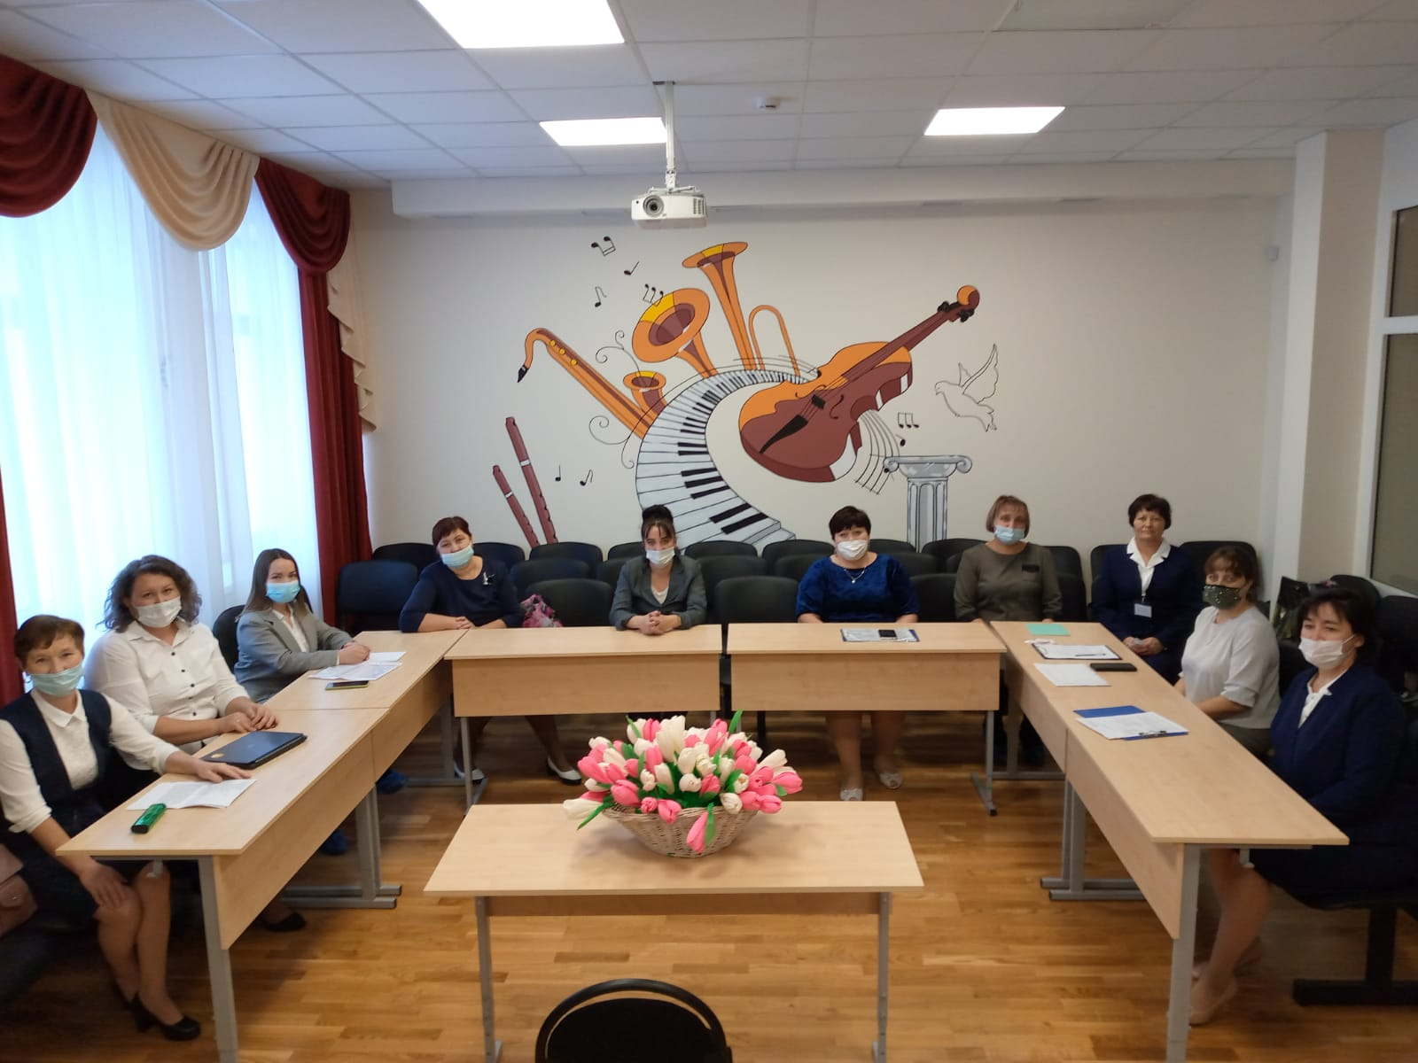
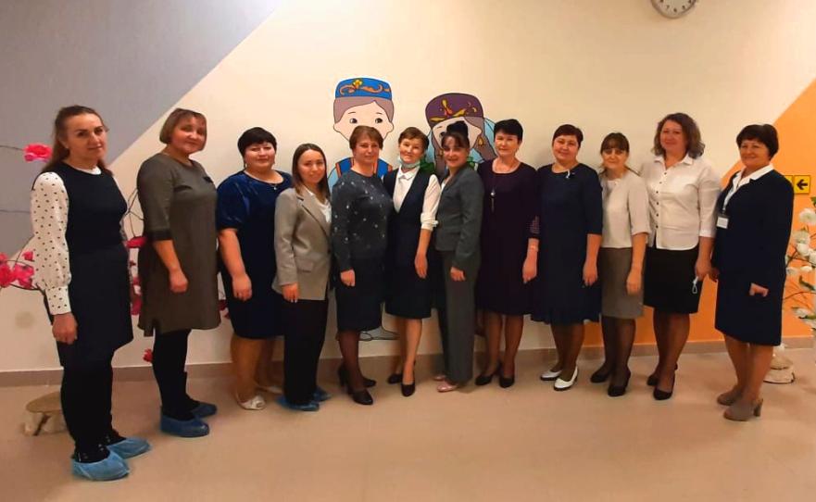
СЕМИНАРЫ
МБОУ «Большетиганская ООШ имени А.Баттала»
Районный семинар среди воспитателей по обучению татарского языка и учителей начальных классов с обучением и воспитанием родного (татарского) языка. В целях преемственности и совершенствования преподавания обучающихся на родном языке, развития национального образования.

Slide 11
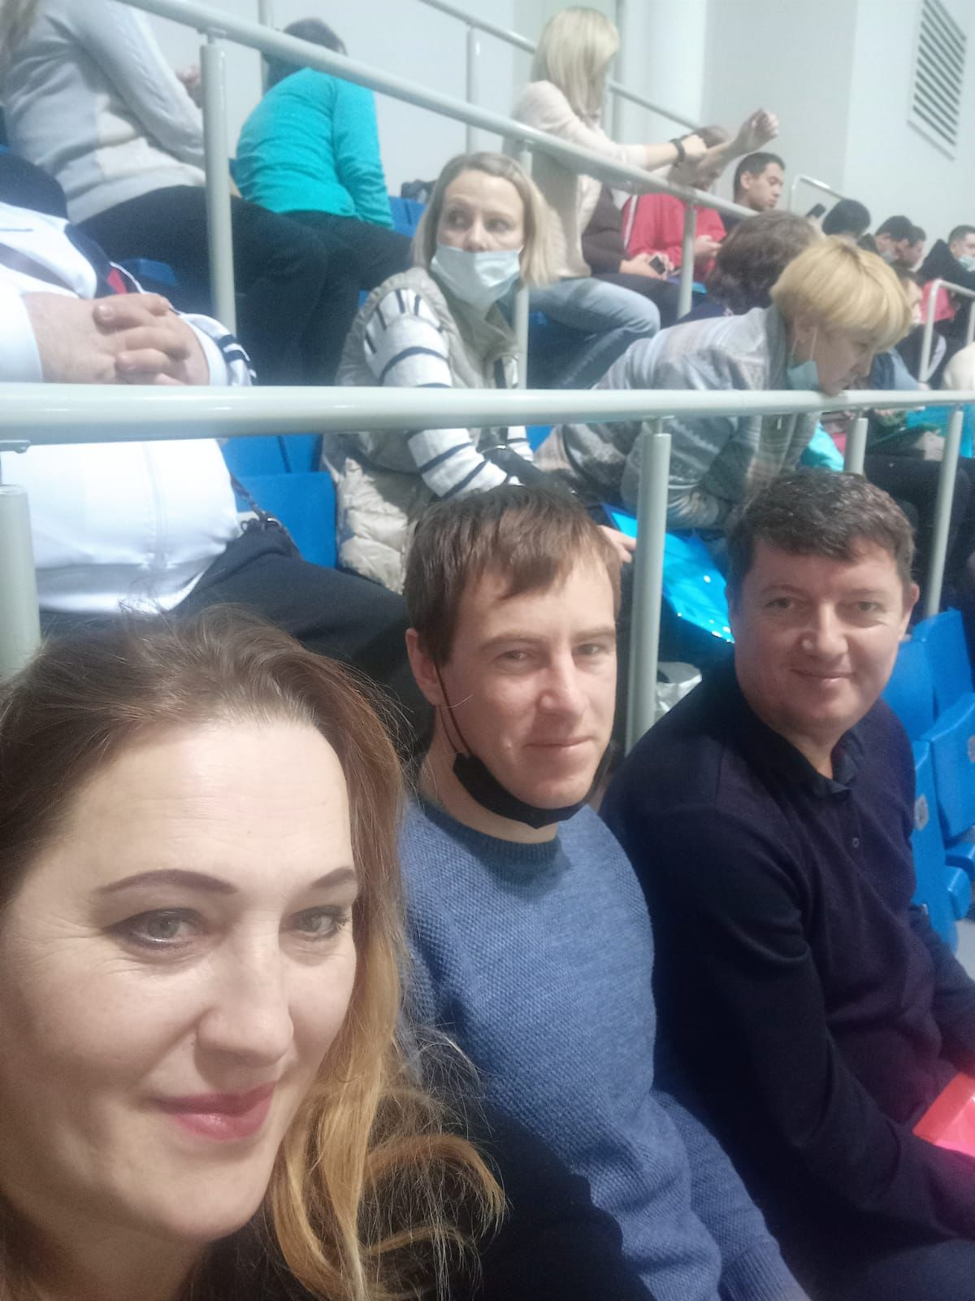
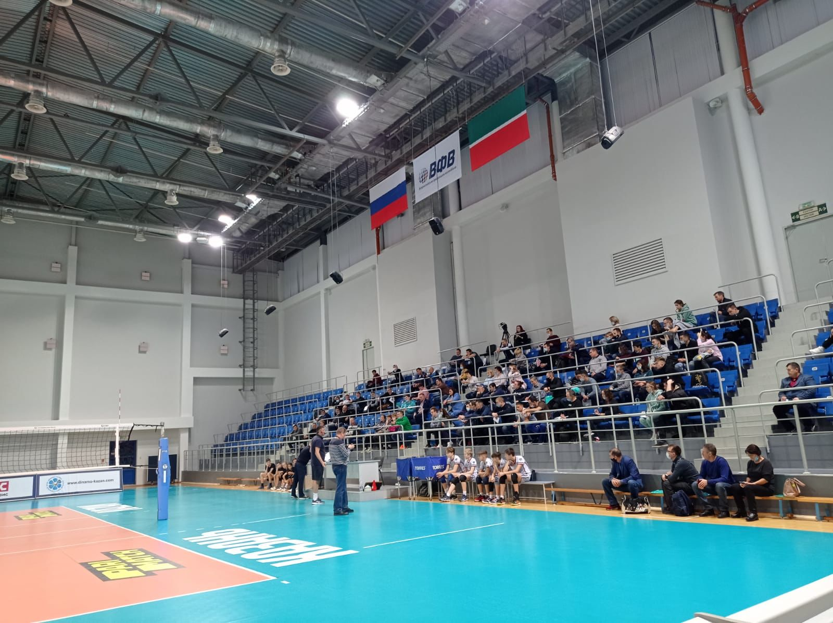
г.Казань, (04.12-05.12.2021) Центр войлейбола «Санкт-Петербург»
Республиканский семинар по ШВЛ (Школьная Волейбольная Лига»
С.Г.Вангаев, А.В.Долганов, Р.Р.Гардиханов, Т.Н.Алацкова, педагоги дополнительного образования станции детского юношеского туризма и экскурсий

Slide 12
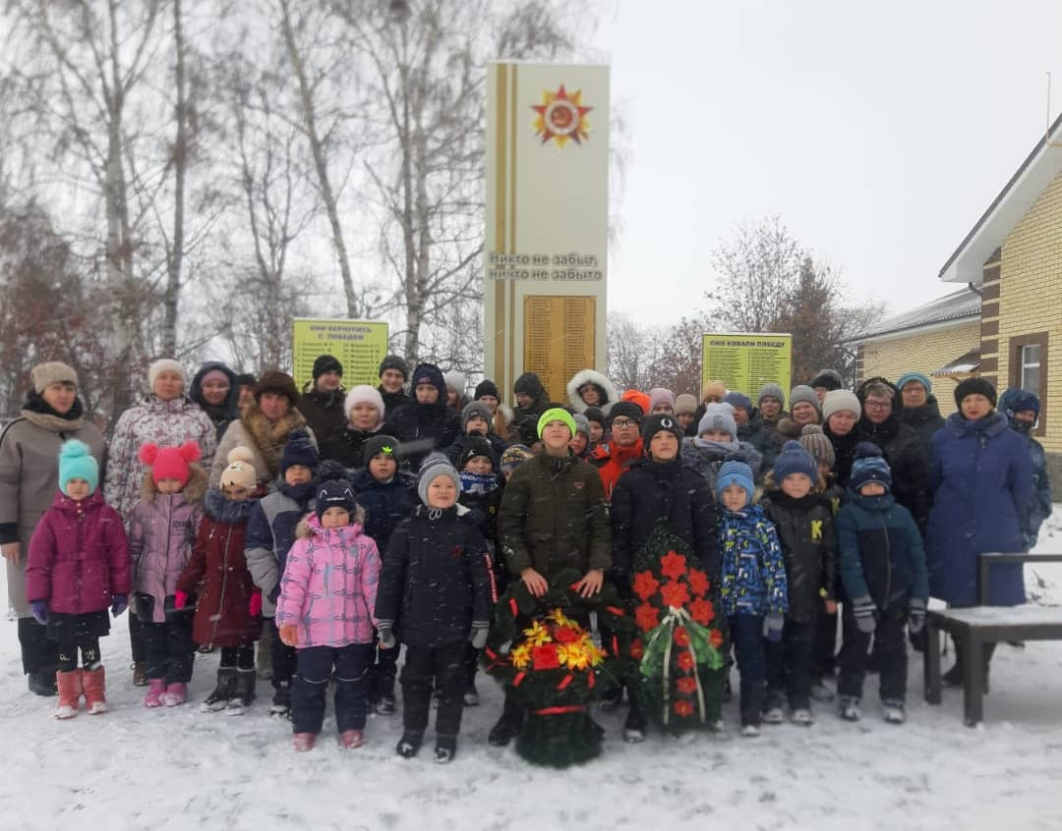
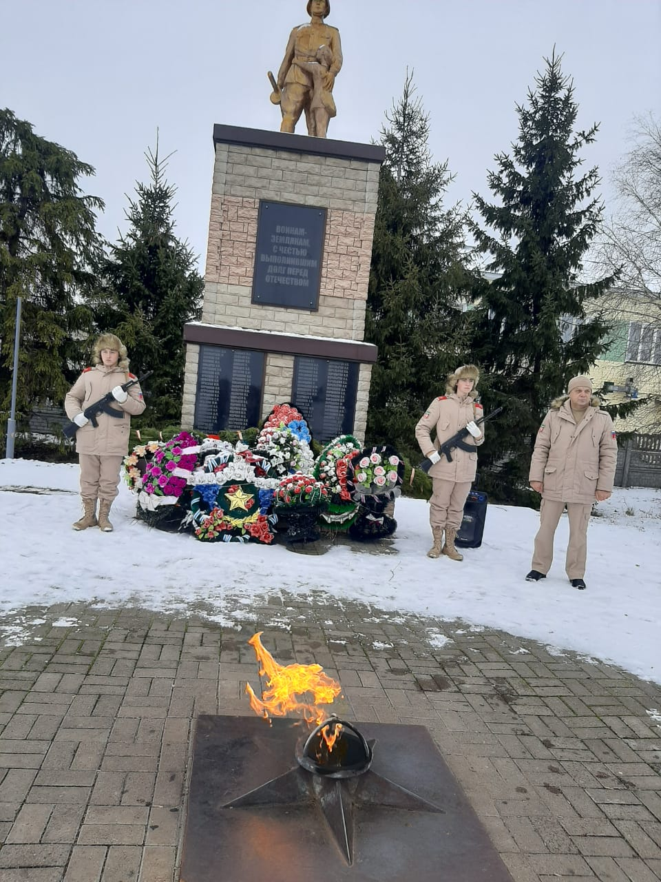
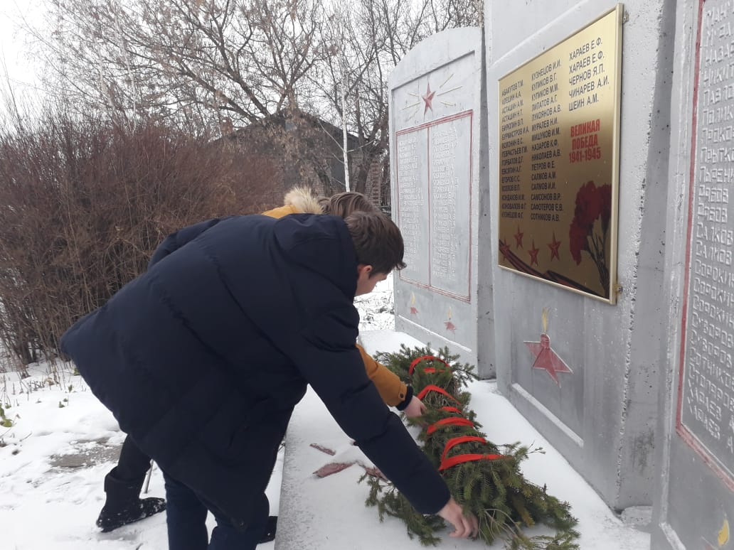
Учреждения образования
День неизвестного солдата

Slide 13
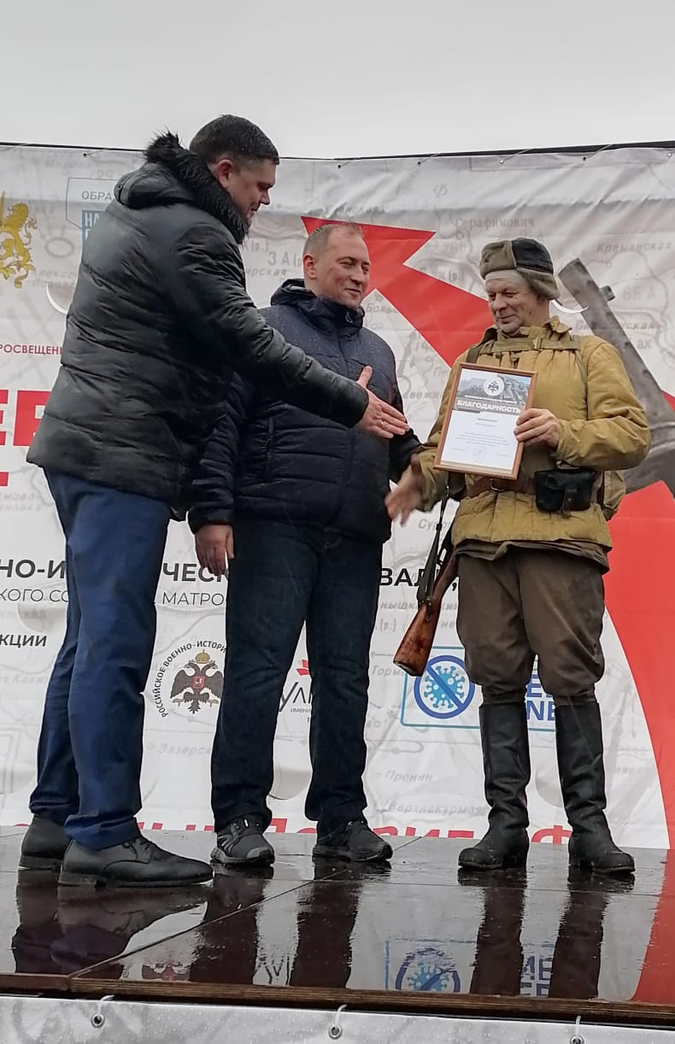
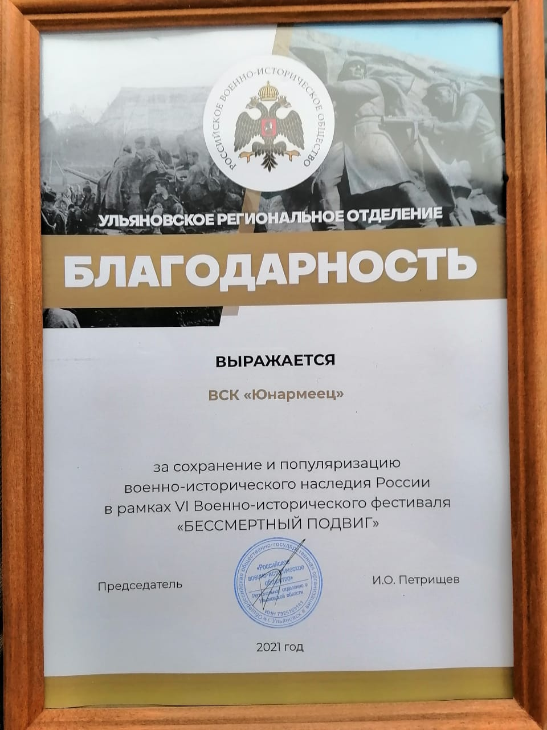
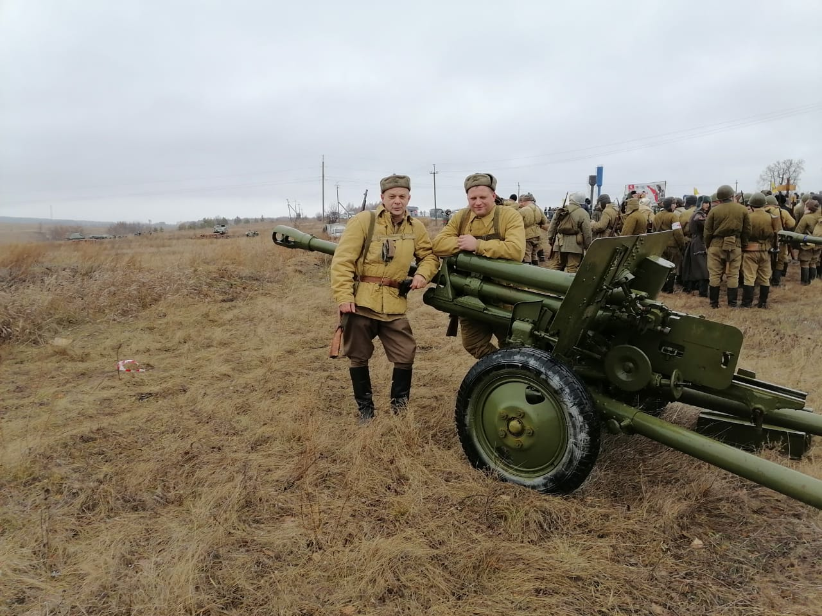
Ульяновская область, с.Ивановка, Ивановский детский дом имени А.М.Матросова –Центр патриотического воспитания. военно-исторический Фестиваль «Бессмертный подвиг»
А.А.Чугуров, руководитель Военно -патриотического клуба школы«ЮНАРМЕЕЦ»
В рамках Фестиваля показана военно-историческая реконструкция боя, в котором принимал участие уроженец поселка Чердаклы - Гладков А.С., совершивший героический подвиг в 1943 году в Ленинградской области.

Slide 14

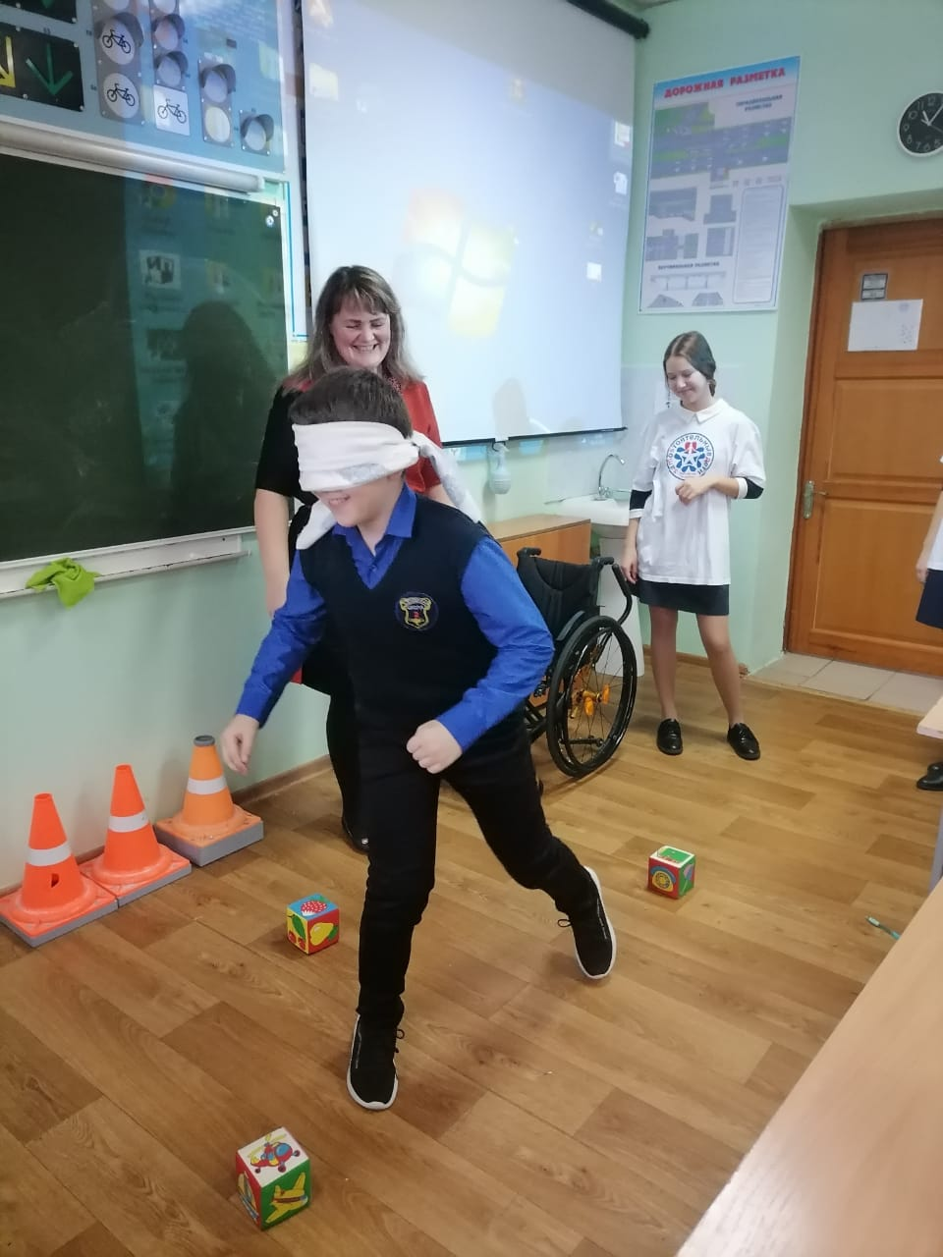
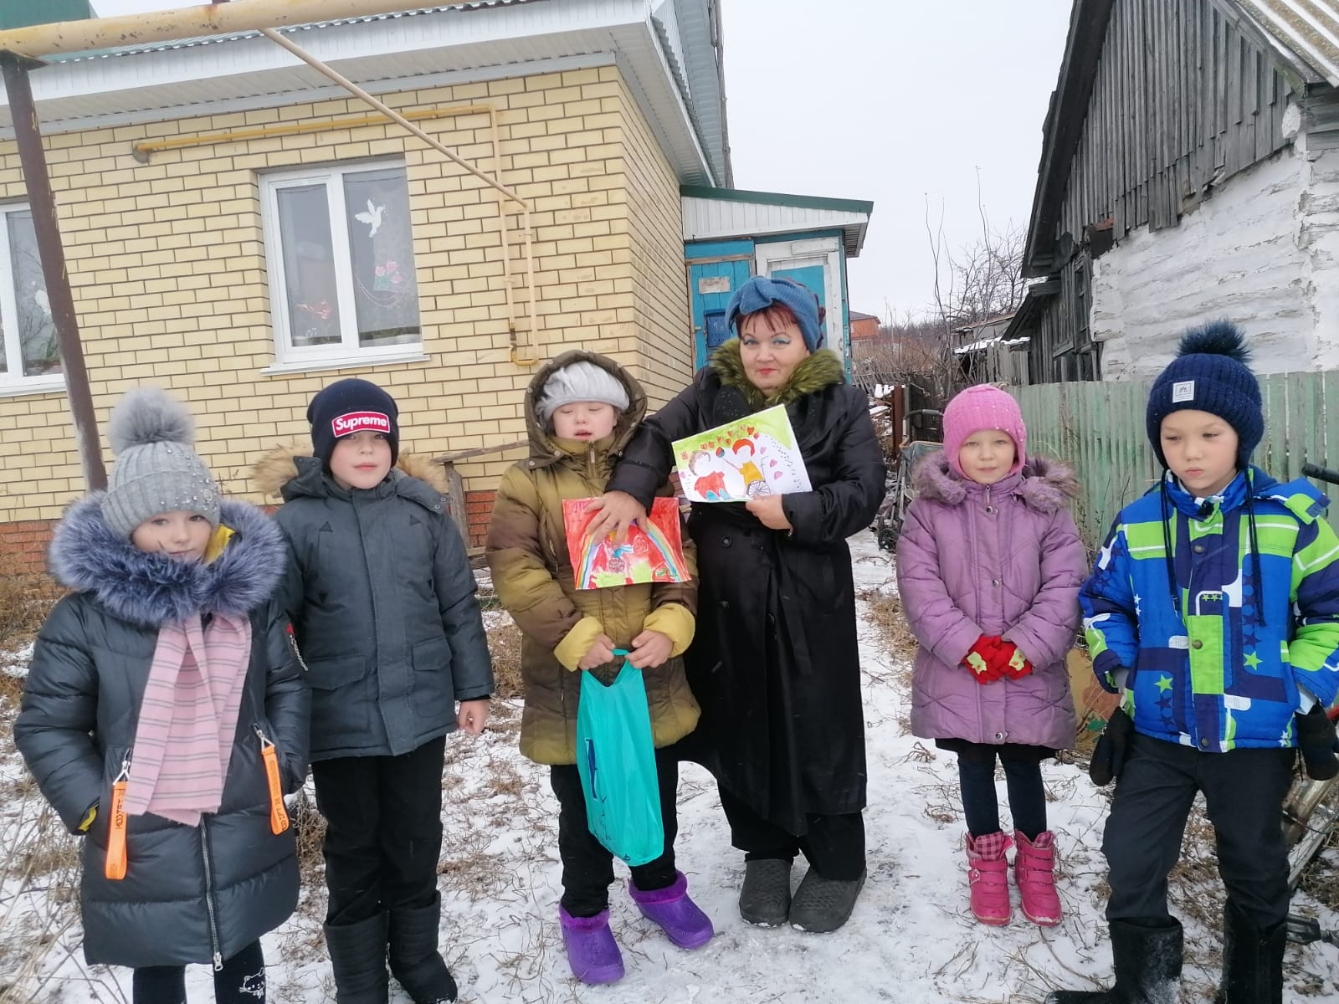
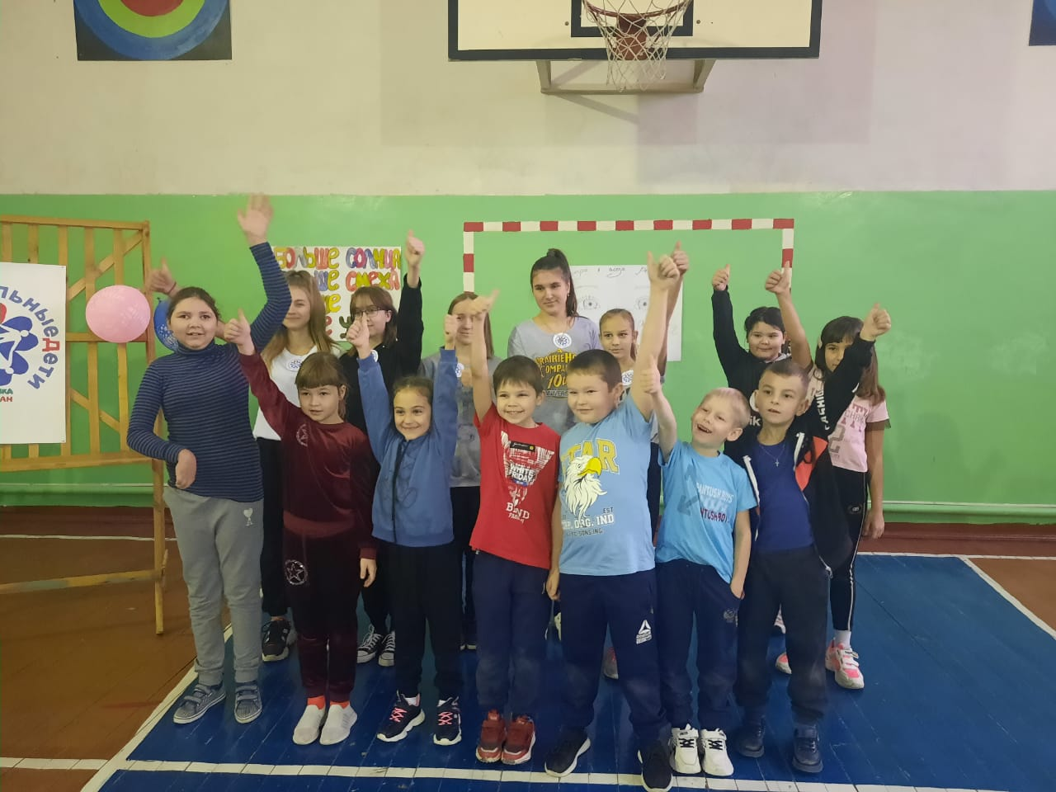
Декада инвалидов
В рамках декады инвалидов в учреждениях образования проводились мероприятия.

Slide 15








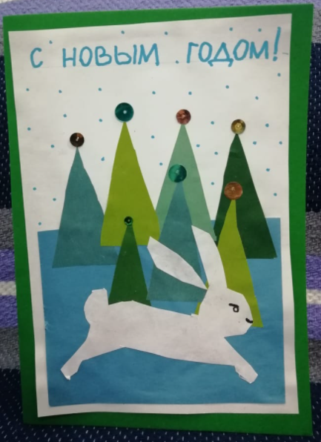
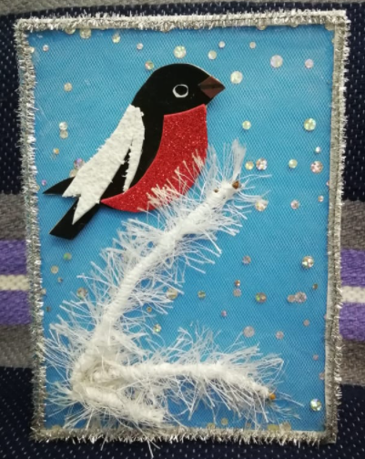
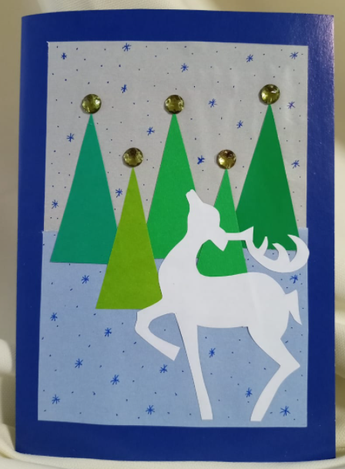
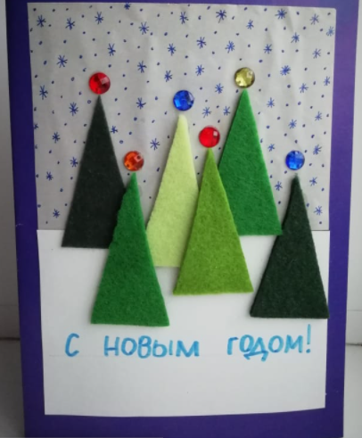
Конкурс в рамках декады инвалидов
Подведены итоги Всероссийского детского творческого конкурса
«Открытка в радость»

Slide 16
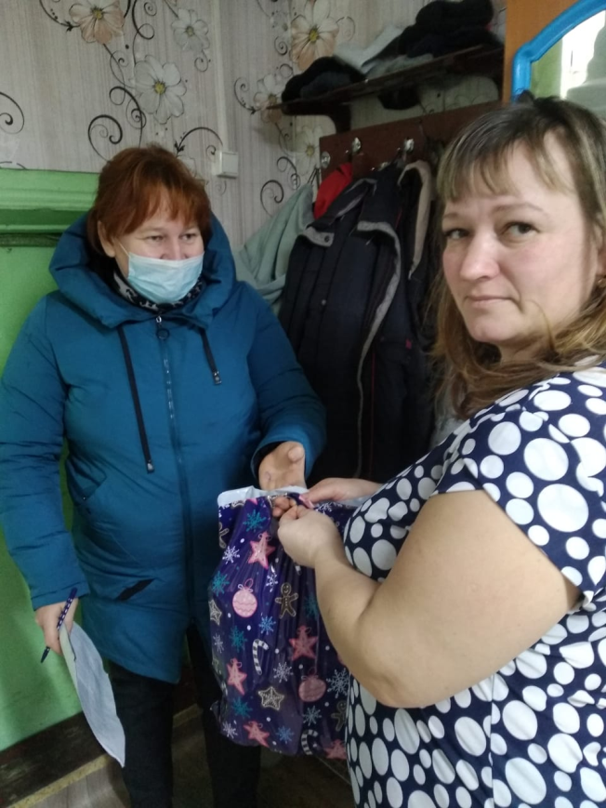
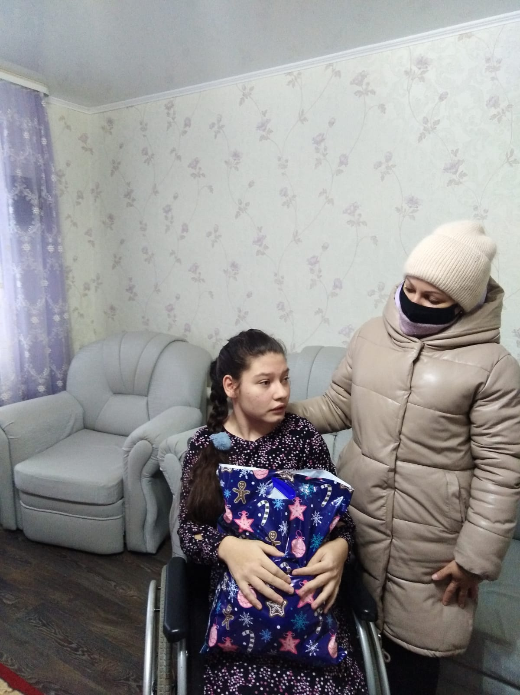
В рамках декады инвалидов
Вручение подарков детям с ОВЗ и детям-инвалидам от Главы района С.А.Демидова
.

Slide 17
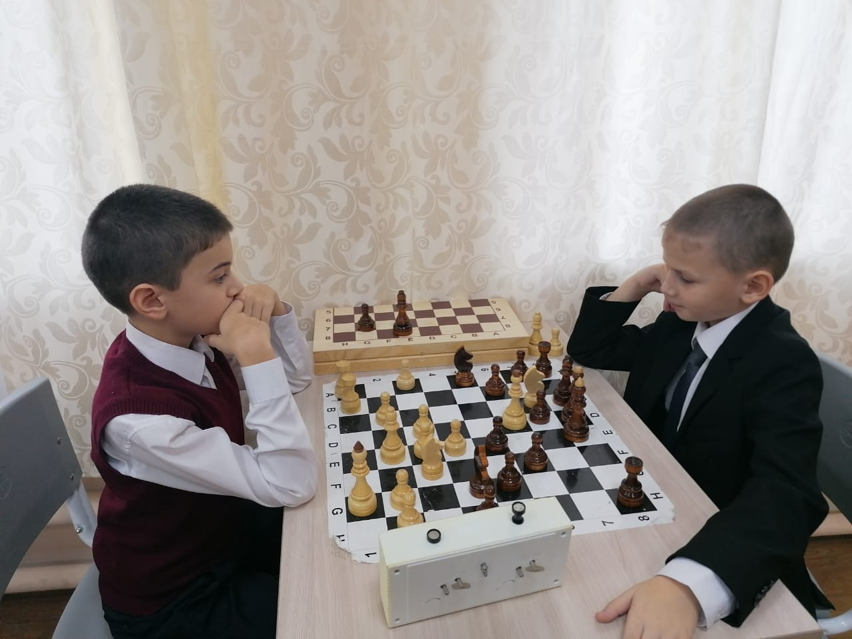
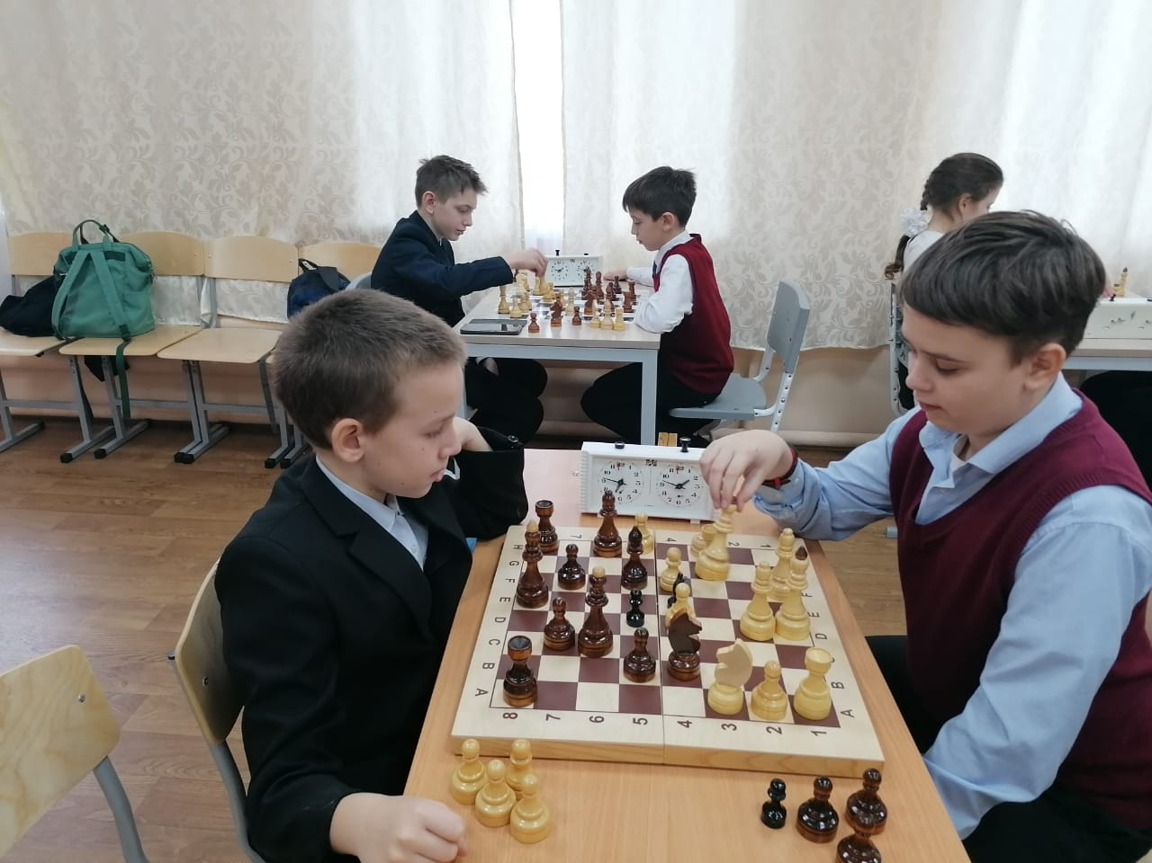
МБОУ «Билярская СОШ»
«Школьный турнир по шахматам» объединение «Белая ладья» учащиеся Билярской школы, воспитанники Станции детского юношеского туризма и экскурсий

Slide 18
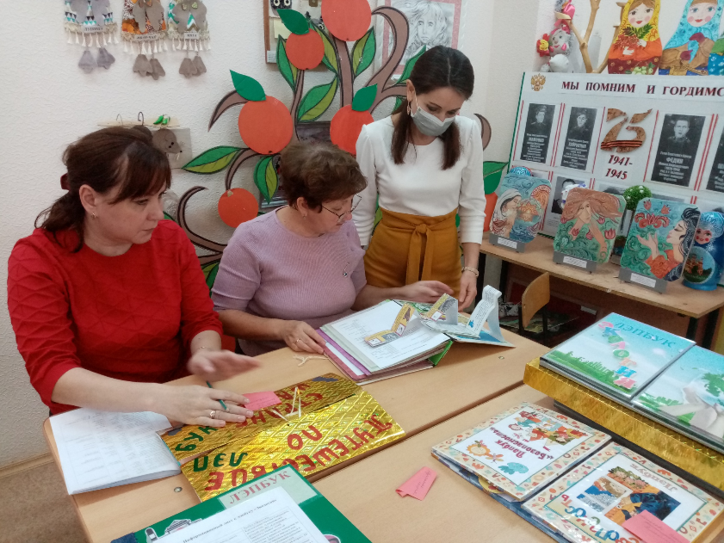

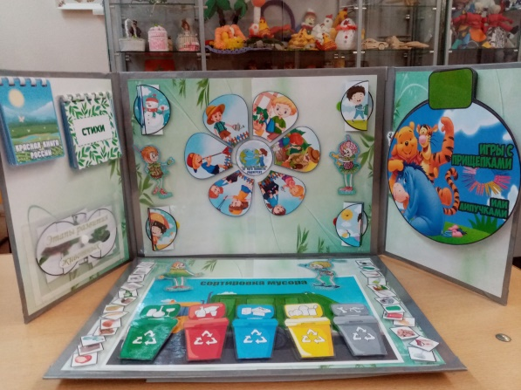
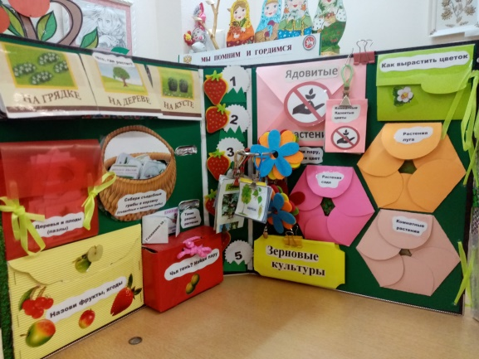
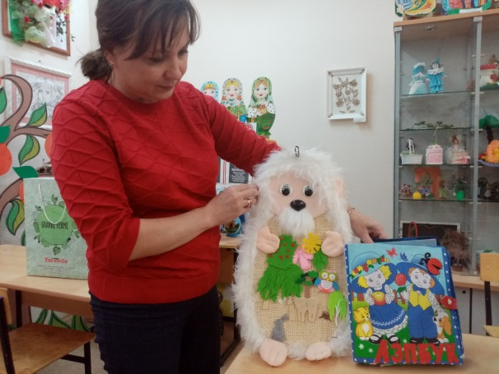
КОНКУРСЫ,АКЦИИ
Центр Детского Творчества
Подведение итогов муниципального конкурса лэпбуков «Удивительный мир»

Slide 19
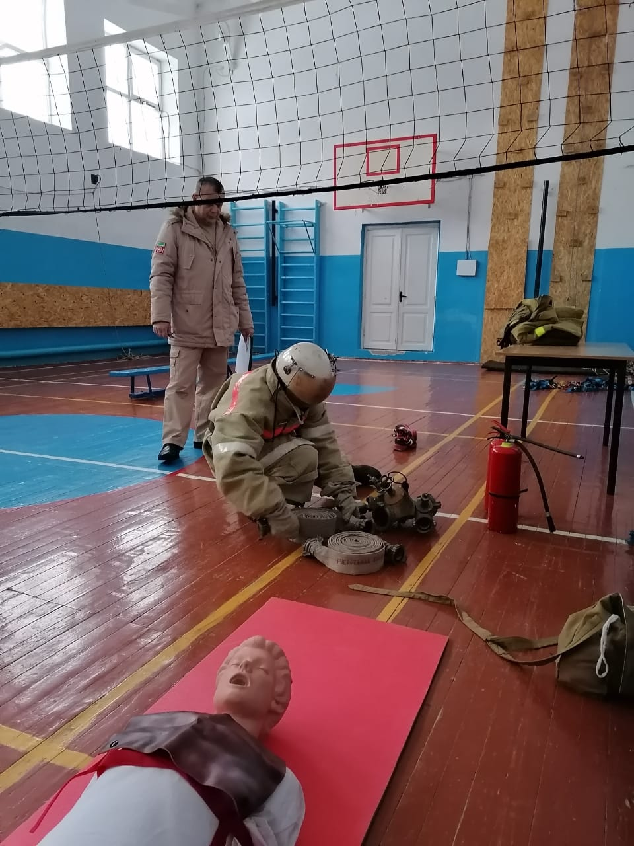
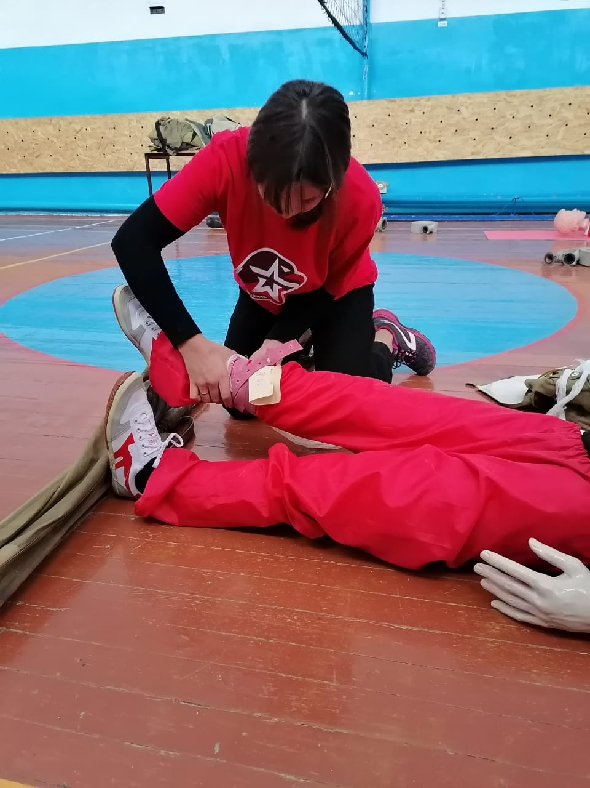
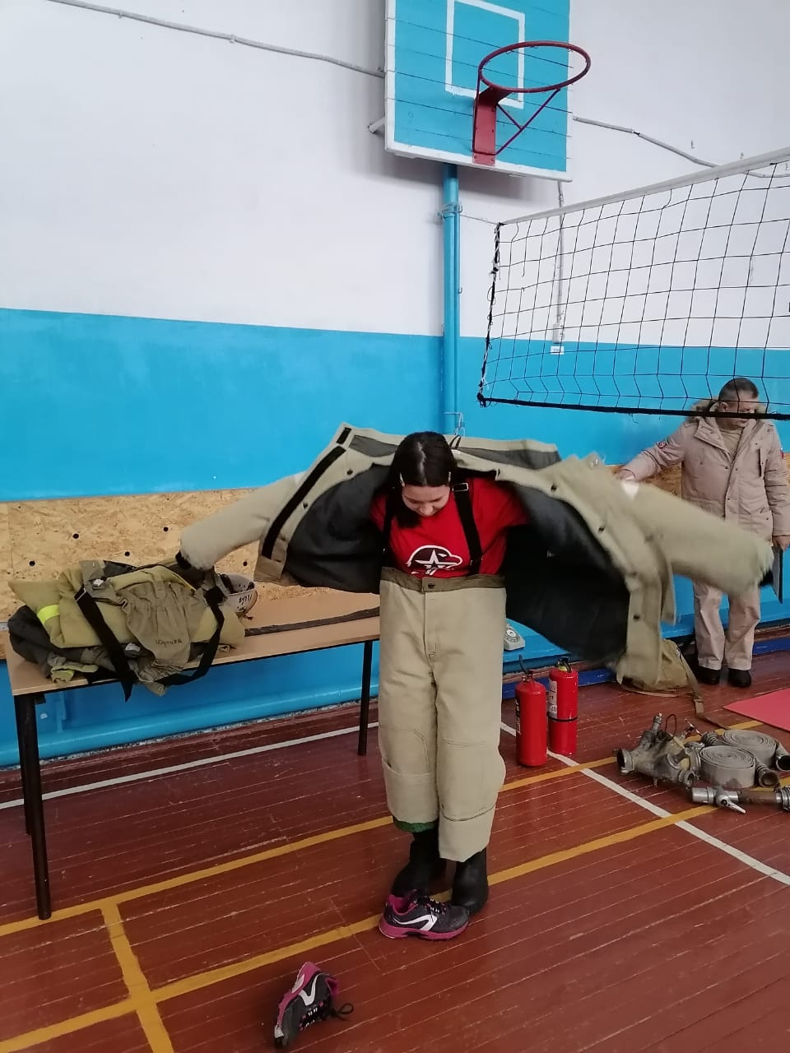
ОЛИМПИАДЫ на базе МБОУ «Билярская СОШ» муниципальный этап олимпиады по ОБЖ учащиеся Алексеевской школы №1, №2, Билярской, Левашевской, Ерыклинской, Ромодановской школ.

Slide 20
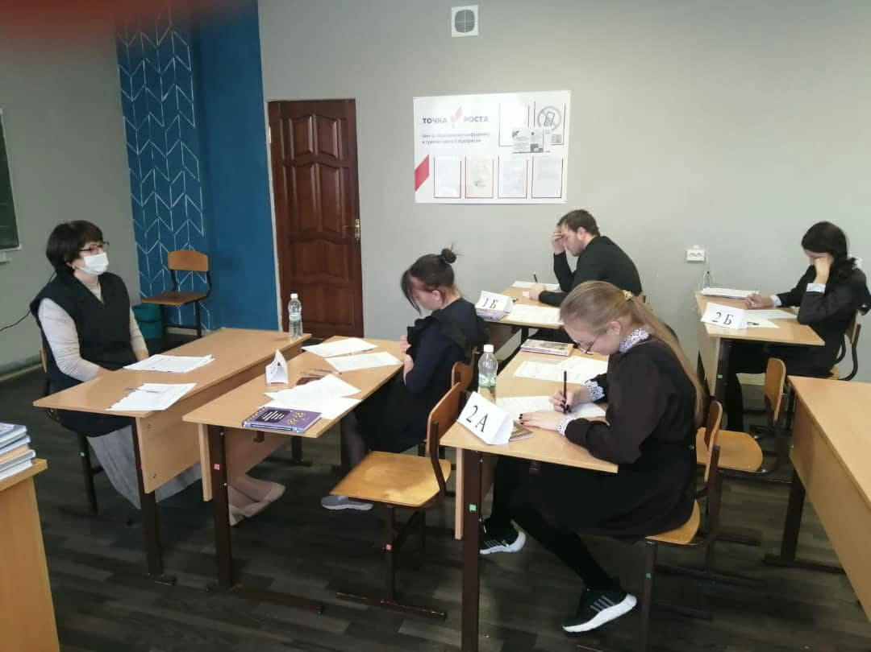
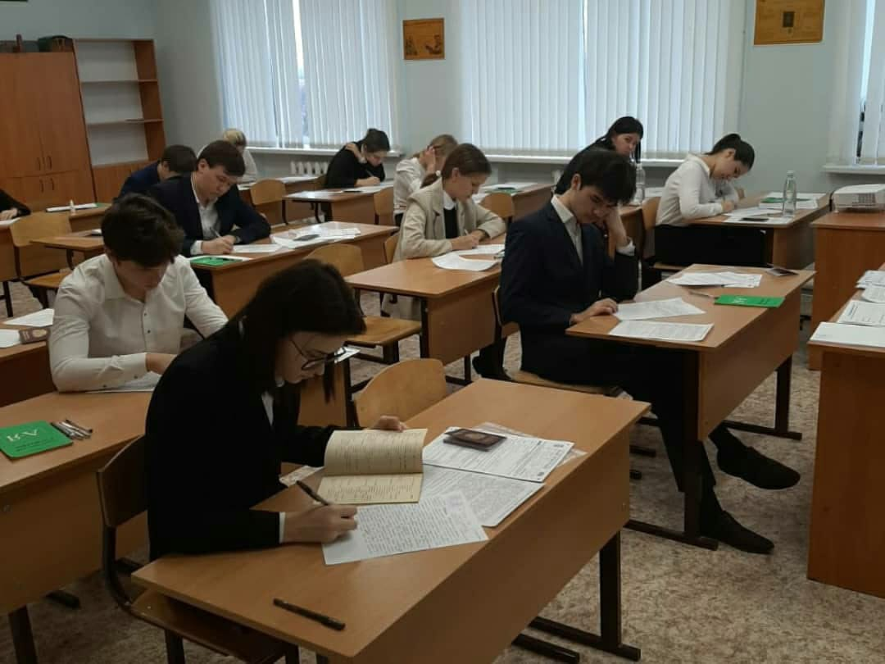
учреждения образования итоговое сочинение (изложение) по предмету: «Русский язык» учащиеся 11-х классов -67 чел.
Положительный результат итогового сочинения
— одно из условий допуска к государственной итоговой аттестации.
Высокие баллы будут учитываться при поступлении в вузы как индивидуальное достижение абитуриента.
На написание итогового сочинения (изложения) отводится 3 часа 55 минут. Для участников с ограниченными возможностями здоровья, детей-инвалидов и инвалидов к этому времени прибавляется один час 30 минут, также участники из этих групп имеют право выбрать между сочинением и изложением.
Одиннадцатиклассники, получившие в декабре за итоговое сочинение НЕзачет, смогут написать его повторно 2 февраля 2022 года.

Slide 21
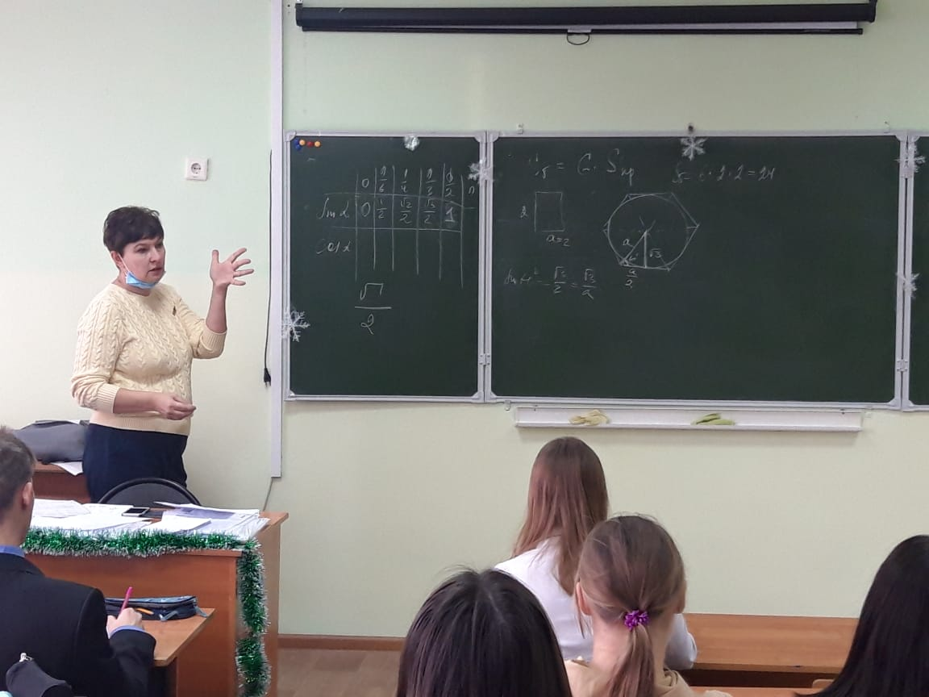
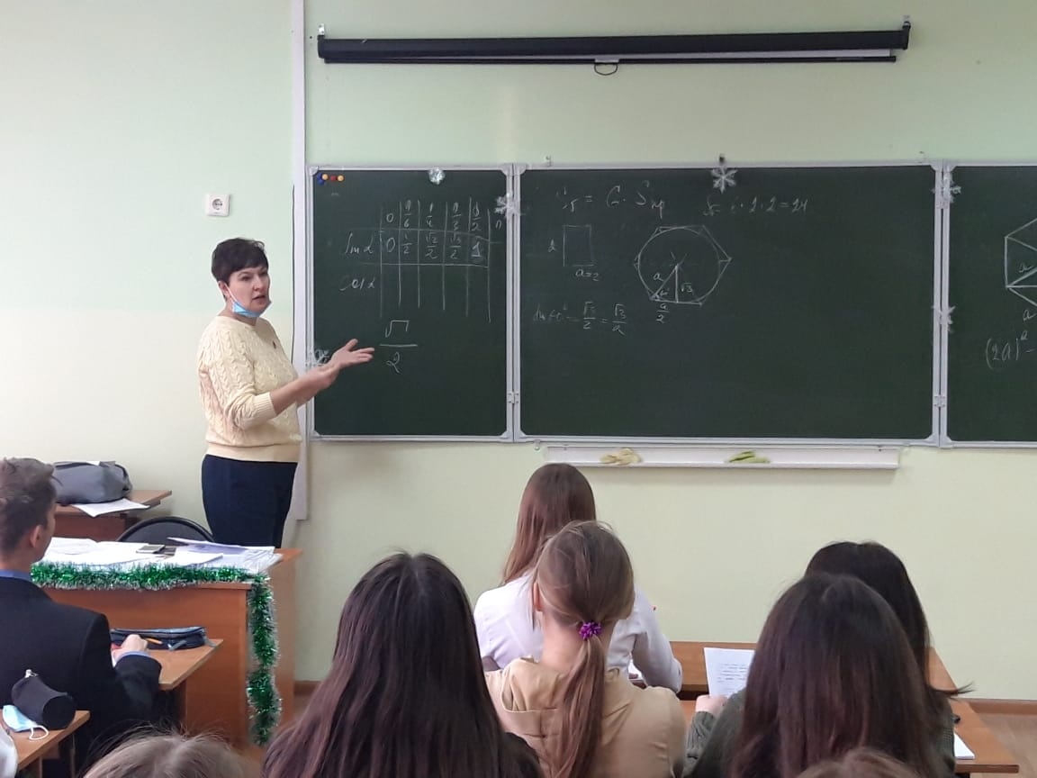
МБОУ АСОШ №2 имени Героя Советского Союза И.Е.Кочнева
Обучающий семинар по предмету: «Математика»
С.В.Дейнекина, учитель математики высшей квалификационной категории
ГАОУ «Лицей Иннополис», эксперт по оцениваю экзаменационных работ.
Учащиеся 11-х классов

Slide 22
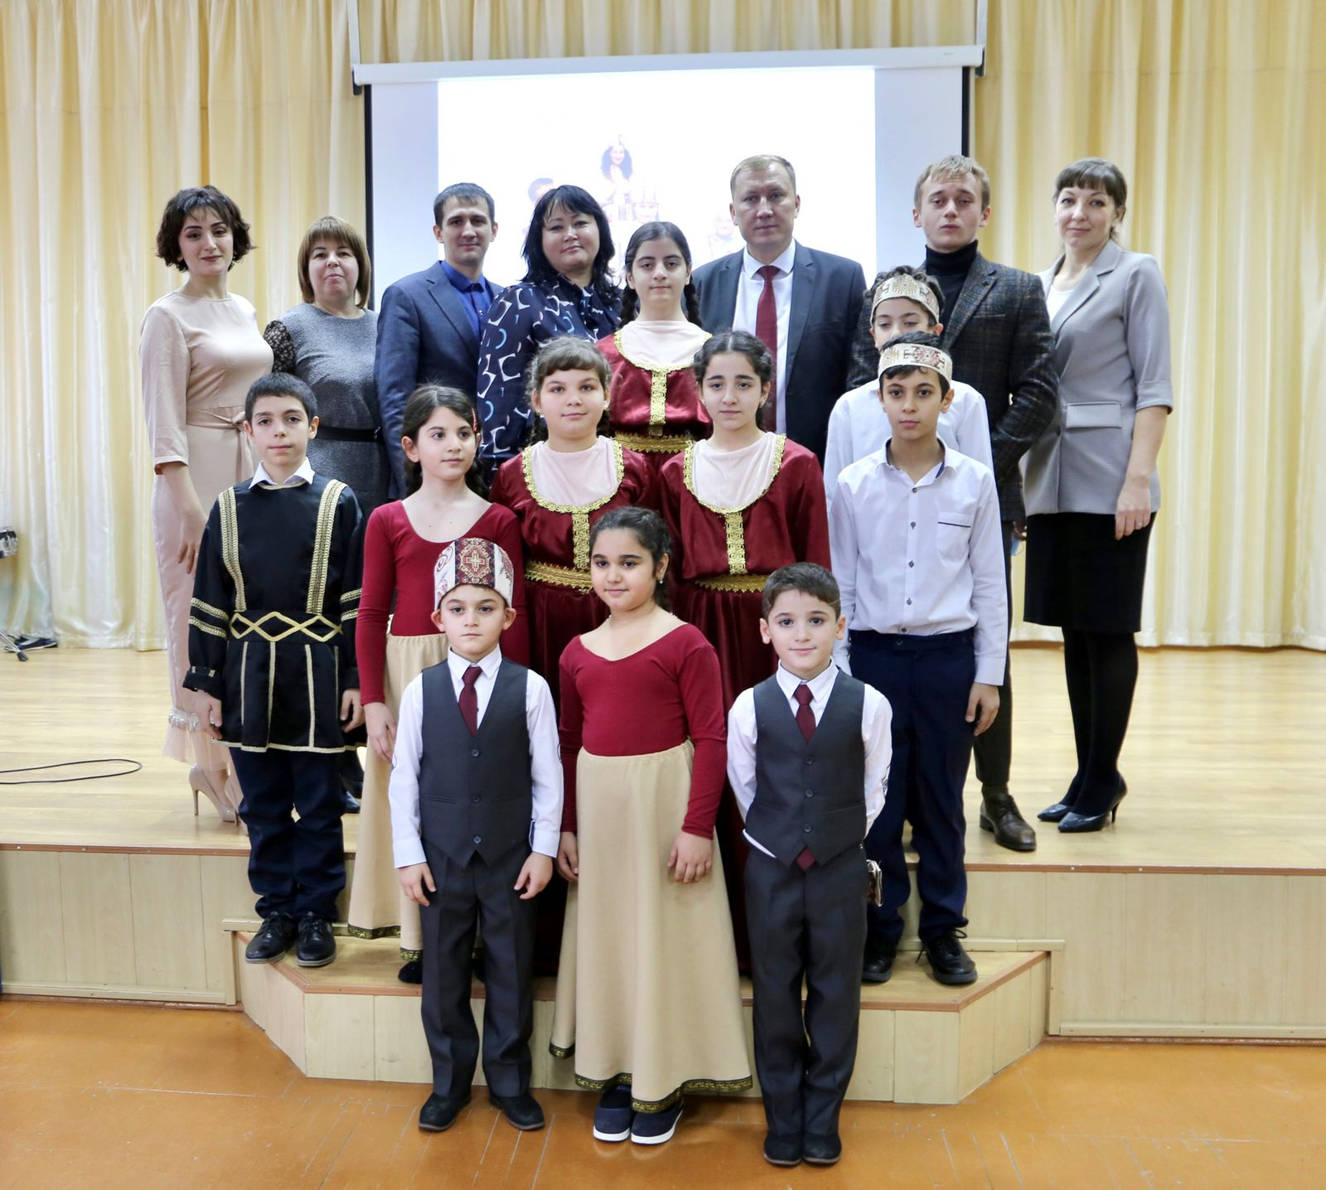

МБОУ АСОШ №2 имени Героя Советского Союза И.Е.Кочнева открытие ВОСКРЕСНОЙ ШКОЛЫ «АРМАТ» на базе АСОШ №2
Т.А.Мхитарян, педагог дополнительного образования Центра Детского Творчества всего детей-армян, посещающих кружок по воскресеньям-17 чел.

Slide 23



по итогам проведения республиканской акции «Сохраним дерево» в номинации «Экогерой»
НАГРАЖДЕНИЕ
Победитель:
Анна Турнина, воспитанница Центра детского творчества

Slide 24



НАГРАЖДЕНИЕ ПОБЕДИТЕЛЕЙ по итогам республиканского детского экологического конкурса
«Я и Красная Книга»
МБОУ «Ялкынская ООШ»
МБОУ «Лебединская ООШ»
МБОУ Сахаровская ООШ
Центр Детского Творчества

Slide 25

НАГРАЖДЕНИЕ ПОБЕДИТЕЛЕЙ
г.Казань, Культурный центр «Сайдаш»
«Школьный Экопатруль»
В рамках конкурса школьники фиксировали и направляли информацию о несанкционированных местах размещения отходов, по которым инспекторский состав Министерства экологии и природных ресурсов Республики Татарстан принимал меры по их ликвидации.
Победители: учащиеся АСОШ №2
Макар, София Крохины
Евгений Турсен

Slide 26
КАЛЕНДАРНЫЙ ПЛАН
МКУ «Отдел образования Алексеевского муниципального района Республики Татарстан»
с 6 декабря по 12 декабря 2021 года

Slide 27
Дата | Место проведения | Мероприятие
06.12.2021 Понедельник | г. Казань, Инженерный лицей-интернат КНИТУ-КАИ | Региональный чемпионат «Молодые профессионалы» (WorldSkills Russia) Учащиеся Сахаровской школы (воспитанники ЦДТ)
 | МКУ «Отдел образования Алексеевского муниципального района РТ» Платформа ZUM Центр Детского творчества | Заслушивание заведующих ДОУ и директоров по исполнению предписания Департамента надзора и контроля в сфере образования Республики Татарстан
 |  | Всероссийский съезд учителей биологии «Развитие талантов каждого школьника в рамках научно-технологических приоритетов Российской Федерации». Учитель биологии АСОШ №1
 |  | Муниципальный этап всероссийской и республиканской олимпиад школьников по предмету: «Право» -4 чел.
07.12.2021 Вторник | Центр Детского творчества | Муниципальный этап всероссийской и республиканской олимпиад школьников по предмету: «Математика» -14 чел.
 | г.Казань, Казанский (Приволжский) федеральный университет | Семинар по теме: «Взаимодействие ЦНППМР и муниципальных методических служб по научно-методическому сопровождению индивидуальных образовательных маршрутов педагогических работников Республики Татарстан»
08.12.2021 среда | Центр Детского творчества | Муниципальный этап всероссийской и республиканской олимпиад школьников по предмету: «Физическая культура» (Теоретический тур) -62 чел.
 | МКУ «Отдел образования Алексеевского муниципального района РТ» | Заседание Совета Отдела образования (утверждение кандидатов на награждение ведомственными наградами Министерства просвещения РФ)
 |  | Аттестация руководителей образовательных организаций района
09.12.2021 четверг | Центр Детского творчества | Муниципальный этап всероссийской и республиканской олимпиад школьников по предмету: «Физическая культура» (Практический тур) -62 чел.
 | Учреждения образования | Мероприятия «День Героев Отечества»

Slide 28
Дата | Место проведения | Мероприятие
10.12.2021 пятница | Центр Детского творчества | Муниципальный этап всероссийской и республиканской олимпиад школьников по предмету: «Технология» (Защита проекта) -14 чел.
 | МБОУ АСОШ №1 | Олимпиада по физической культуре среди обучающихся школ.
 | г. Казань ЦДОД «Заречье» | Республиканский семинар «Интегрированный подход в реализации содержания дополнительных общеобразовательных программ художественного направления»
 | Учреждения образования Центр Детского Творчества | Всероссийская акция , посвященная Дню конституции Российской Федерации
 |  | Всероссийская научно-практическая конференция «Образование и диалог культур: традиции и современность»
 |  | Всероссийский тематический урок, посвященный 200-летию со дня рождения Н.А.Некрасова.
 |  | Всероссийский единый урок «Права человека»
11.12.2021 суббота | МБОУ АСОШ №2 | Фестиваль среди отрядов по профилактике правонарушений по линии ФОРПОСТ. Участники - отряды профилактики АСОШ №1, АСОШ №2, АСОШ №3, Билярской СОШ, Левашевской ООШ, Ромодановской СОШ, Среднетиганской СОШ, Мокрокурналинской СОШ, Ялкынской ООШ, Ерыклинской ООШ
 | Центр Детского Творчества | Муниципальный этап всероссийской и республиканской олимпиад школьников по предмету: «Технология»-14 чел.
 | МБОУ АСОШ №1 | Обучающий семинар для выпускников XI классов по подготовке к государственной итоговой аттестации по образовательным программам среднего общего образования в форме единого государственного экзамена по предмету «Русский язык»
 | г.Казань. Ново-Савиновский район МБОУ «Школа № 85» | Межрегиональный конкурс авторской поэзии школьников «Цветаевские костры». Учащиеся СОШ №3, Билярской СОШ, Лебединской ООШ
12.12.2021 воскресенье | ФГБОУ ВО «Поволжский государственный университет физической культуры, спорта и туризма» | День открытых дверей. Учащиеся 11-х классов
В течение недели | МБДОУ Алексеевский детский сад №1 «Ромашка» | Профилактический визит

Slide 29

ВАКЦИНАЦИЯ
Наименование | Всего работников | Привито на 06.12.2021 | % привитых | На очереди в ближайшее время/ желающие
Учреждения образования | 954 | 909 | 95% | 0

